Slide 1
COVID19-Unternehmensbefragung Januar 2021
Ergebnisse der Umfrage; 11. Februar 2021
Wirtschaftsforum Graubünden l Poststrasse 3 l 7000 Chur Tel. +41 81 253 34 34 l www.wirtschaftsforum-gr.ch l info@wirtschaftsforum-gr.ch

Slide 2
Impressum
Bearbeitung | Dachorganisationen Wirtschaft Graubünden, Graubündnerischer Baumeisterverband, Wirtschaftsforum Graubünden
Begleitgruppe | Maurus Blumenthal, Bündner Gewerbeverband Dr. Jürg Domenig, hotelleriesuisse Graubünden Elia Lardi, Handelskammer und Arbeitgeberverband Graubünden Andreas Felix, Graubündnerischer Baumeisterverband Peder Plaz und Severin Geisseler, Wirtschaftsforum Graubünden Unterstützt durch das Amt für Wirtschaft und Tourismus Graubünden
Offenlegung von Quellen | Die in diesem Dokument verwendeten Inhalte, Angaben und Quellen wurden mit grösster Sorgfalt zusammengestellt. Die Ausführungen beruhen teilweise auf Annahmen, die auf Grund des zum Zeitpunkt der Auftragsbearbeitung zugänglichen Materials für plausibel erachtet wurden. Die verwendeten Quellen und wortwörtlichen Zitate werden offengelegt. Bei der Verwendung von theoretischen oder wissenschaftlichen Konzepten, welche den gegenwärtigen Erkenntnissen der Wissenschaft entsprechen, wird zur Wahrung der Lesbarkeit und Verständlichkeit auf eine explizite Quellenangabe verzichtet. Gleichwohl kann das Wirtschaftsforum Graubünden für die Richtigkeit der gemachten Annahmen keine Haftung übernehmen.
Projektnummer | 33001.2021.1

Slide 3
Die Ergebnisse auf einen Blick
Einleitung
1
Repräsentative Umfrage/Resultate
An der aktuellen Umfrage haben 575 Unternehmen aus Graubünden teilgenommen, wobei 325 Teilnehmende alle Fragen und 250 einen Teil der Fragen beantwortet haben. Insbesondere die Branchen Gastronomie, Beherbergung, Bau und Detailhandel sind sehr gut abgebildet und lassen dementsprechend repräsentative Rückschlüsse zu. Bei den anderen Branchen sind die Fallzahlen tiefer, weshalb nur branchenübergreifende Aussagen zulässig sind. Die Auswertung aller Unternehmen ist entsprechend geprägt. Die Repräsentativität hinsichtlich Unternehmensgrösse sowie Regionen ist gegeben, ausser bei der Region Moesa (unterrepräsentiert) und der Region Maloja (überrepräsentiert).
2
Hohe Einbussen bei Umsatz und Cashflow für 2020 und 2021 erwartet
Insbesondere die Bündner Kerntourismusbranchen (Gastronomie, Beherbergung, Bergbahnen) rechnen mit hohen Umsatz- und Cashflow-Einbussen für die Jahre 2020 und 2021. Je länger die COVID19-Krise und die damit einhergehenden Eindämmungsmassnahmen andauern, desto höher erwarten die Befragten die Einbussen.
Rund 80 Prozent der Befragten (über alle Branchen hinweg) rechnen im Jahr 2021 mit merklichen Umsatzeinbussen. Die Unterschiede der wirtschaftlichen Lage zwischen den Branchen, aber auch zwischen den Regionen ist nach wie vor sehr gross.
Wie bereits vor einem halben Jahr gibt es drei Gruppen von Unternehmen, die in etwa je ein Drittel ausmachen:
1. Unternehmen, die schwer getroffen sind,
2. Unternehmen, die leicht bis mittel getroffen sind und
3. Unternehmen, die gar nicht negativ betroffen sind.
Unternehmen wie Reisebüros oder Veranstalter sind seit nun bald 12 Monaten sehr stark betroffen. Die Gastronomie und Betriebe für Freizeitaktivitäten, die seit anfangs Dezember 2020 wieder geschlossen sind, sind finanziell auch bereits stark angeschlagen. Touristische Leistungsträger wie Hotels und Bergbahnen haben wegen der schlechten Wintersaison 2021 ebenfalls bereits grosse wirtschaftliche Verluste erlitten. Während dem ersten Lockdown im Frühling 2020 war der Schaden nicht kleiner, aber auf viel mehr Unternehmen und Branchen verteilt, als dies nun im Winter 2021 der Fall ist.

Slide 4
Die Ergebnisse auf einen Blick
Einleitung
3
Unternehmen haben betriebliche Massnahmen verstärkt
Die Unternehmen haben die bereits eingeleiteten Massnahmen zur Abfederung der Auswirkungen der COVID19-Krise noch einmal verstärkt. Die befragten Unternehmen haben insbesondere ihre Bemühungen zur Senkung der Betriebskosten verstärkt. Wie bereits bei der Umfrage im Sommer 2020 gaben gut die Hälfte der Unternehmen an, Investition zu verschieben sowie Werbe- und Marketingkosten zu senken. Weiter gaben 33% der Unternehmen an, Kosten durch Personalentlassungen senken zu wollen. Im Vergleich zur Umfrage vom Sommer 2020, wo lediglich 22% der Befragten Personalentlassungen in Betracht zogen, ist dies eine deutliche Steigerung. Ebenfalls haben deutlich mehr Unternehmen angegeben, Investitionen zu streichen (Verdoppelung auf 30%) und Eigenkapital für die Deckung der Verluste (Verdreifachung auf 28%) einzusetzen.
4
Wichtige Unterstützungsmassnahmen für Bündner Wirtschaft
Zwei Drittel der befragten Unternehmen im Kanton haben Kurzarbeitsentschädigung beansprucht oder planen dies noch zu tun. Bei den Härtefallhilfen und bei der EO-Entschädigung für Selbstständige und Personen in arbeitgeberähnlicher Position liegt der Anteil der Unternehmen, welche diese Unterstützungsmassnahmen beansprucht haben, bei knapp einem Drittel. In der Gastronomie liegt der Anteil dieser beiden Unterstützungsmassnahmen bei über 50%.
Nach Einschätzung der Umfrageteilnehmer haben sich die bisherigen Unterstützungsmassnahmen für die Bündner Wirtschaft grundsätzlich bewährt. Am besten wird ganz deutlich die Kurzarbeitsentschädigung (93% gut/eher gut) und am wenigsten gut werden die aktuellen Härtefallmassnahmen (53% gut/eher gut) bewertet.

Slide 5
Die Ergebnisse auf einen Blick
Einleitung
5
Bewertung der Härtefallhilfen
Rund 65% aller Befragten sind der Meinung, dass weitere finanzielle Unterstützung durch Bund und Kanton unerlässlich ist. Wobei sich rund 3/4 aller Befragten eine Ausfallentschädigung von bis zu 50% des Umsatzes des Jahres 2019 wünschen. Bei der Ausgestaltung der finanziellen Unterstützungsmassnahmen stehen eine rasche und unkomplizierte Unterstützung sowie die Bekämpfung des Missbrauchs klar mit mehr als 80% Zustimmung im Vordergrund. Eine möglichst tiefe Eintrittsschwelle von 20% für Härtefälle wird von 2/3 befürwortet. Der Anteil der Unternehmen, welcher sich für rückzahlbare Beträge ausspricht, liegt bei 62% und für die Wiedereinführung der COVID19-Kredite bei 40%. Bei der konkreten Berechnung des Betrags (Ausfallentschädigung) sprechen sich 74% für die Übernahme eines Anteils am Umsatzrückgang aus und 48% für die Übernahme eines Anteils des Verlustes am Ende des Jahres. Dabei spricht sich eine Mehrheit (57%) für die Berechnung der Fixkosten anhand der effektiven Fixkosten pro Betrieb aus und eine Minderheit (36%) für die Berechnung von Fixkosten anhand von prozentualen Anteilen pro Branche.
Gutes Zeugnis für Bündner Regierung und Bündner Wirtschaftsverbände sowie Branchenorganisationen
Die Bündner Regierung (73% gut & eher gut) und die Bündner Wirtschaftsverbände sowie Branchenorganisationen (87% gut & eher gut) erhalten von den Befragten gute bis sehr gute Zeugnisse für ihre Arbeit im Rahmen der COVID19-Krise ausgestellt. Demgegenüber bewerten 72% der Befragten die Arbeit der nationalen Wirtschaftsorganisationen und 58% der Befragten die Arbeit des Bundesrats als gut oder eher gut. In der Beurteilung der staatlichen Corona-Eindämmungsmassnahmen gibt es über alle Branchen hinweg zwei ungefähr gleich grosse Lager: die einen beurteilen die Massnahmen als zu weitgehend, die anderen als angemessen.
6

Slide 6
Auswertung Online-Umfrage
Teilnehmende an der Umfrage
Umsatzentwicklung & Cashflow-Entwicklung
Gefährdung der Unternehmen
Betriebliche Massnahmen
Staatliche Unterstützungsmassnahmen
Beurteilung der Arbeit von Behörden und Wirtschaftsverbänden
Anhang (Ausgewählte Auswertungen nach Wirtschaftsbereichen)

Slide 7
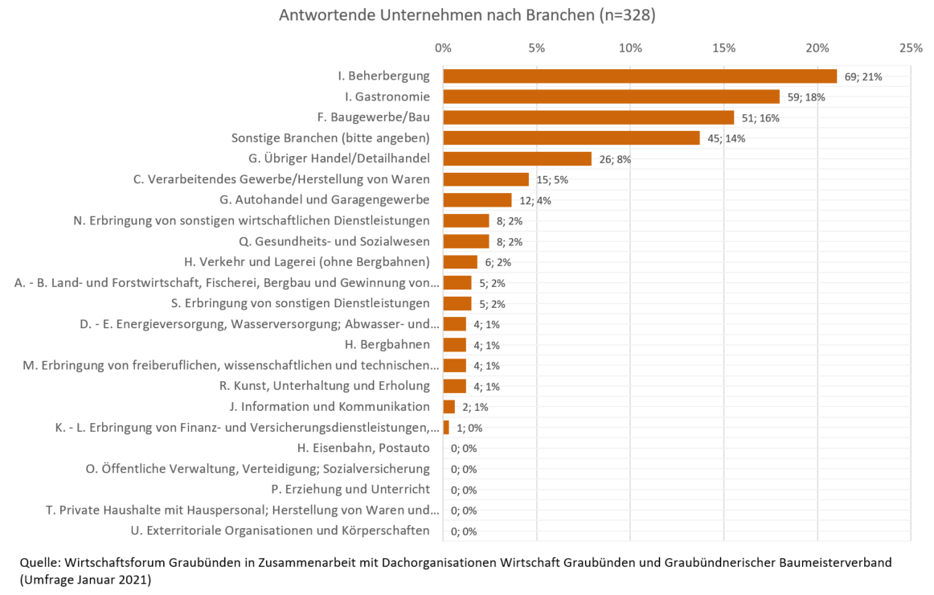
1. Teilnehmende an der Umfrage (1/3)
Auswertung Online-Umfrage
Teilnehmerzahl (574 Antwortende) etwas tiefer als im Sommer 2020 (650 Antwortende).
Genügend gute Aussagekraft für die Bereiche Tourismus, Gewerbe/Industrie und Handel.

Slide 8
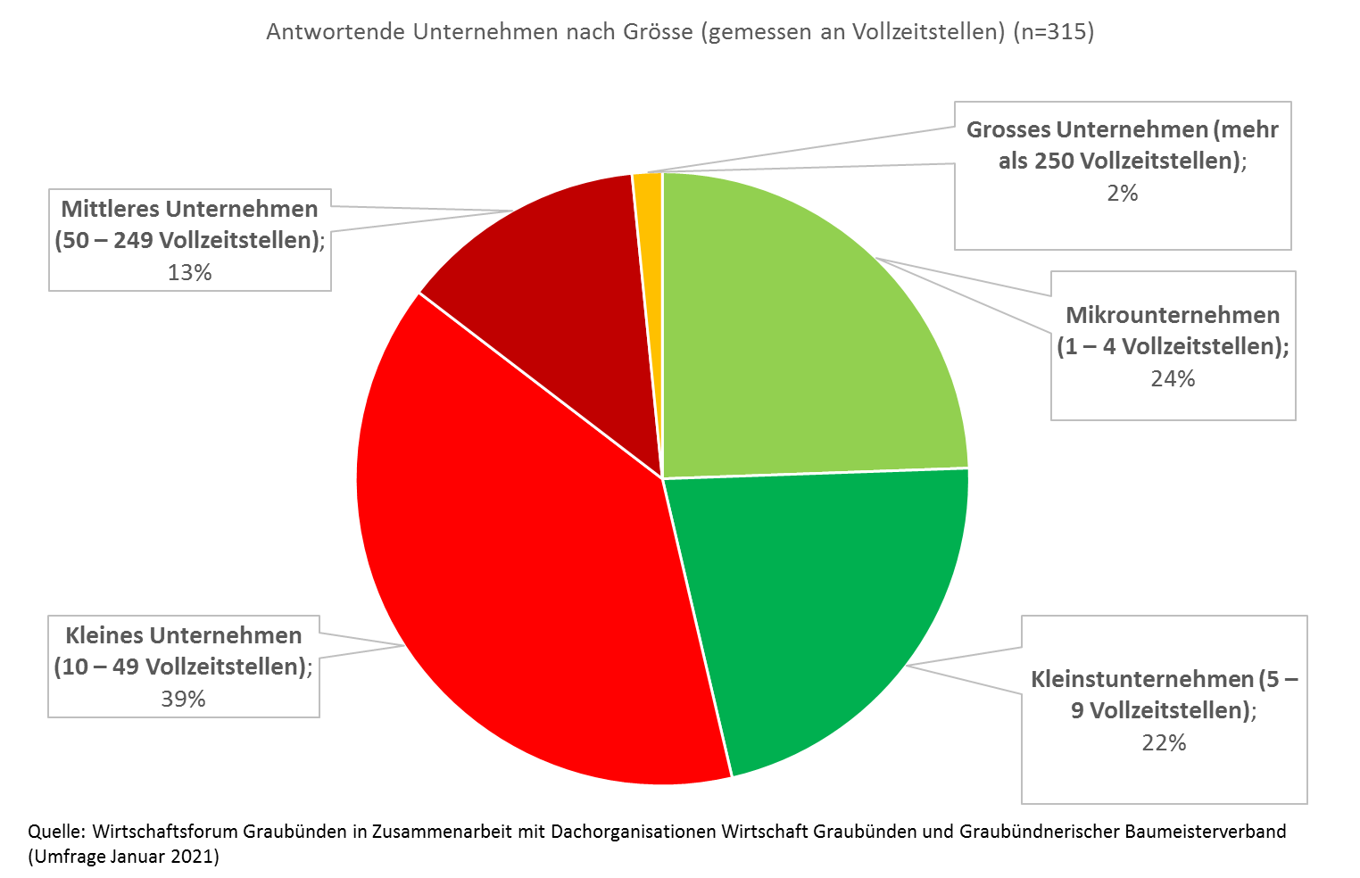
1. Teilnehmende an der Umfrage (2/3)
Auswertung Online-Umfrage
Grössenstruktur der teilnehmenden Unternehmen deckt sich relativ gut mit derjenigen der Bündner Gesamtwirtschaft.

Slide 9
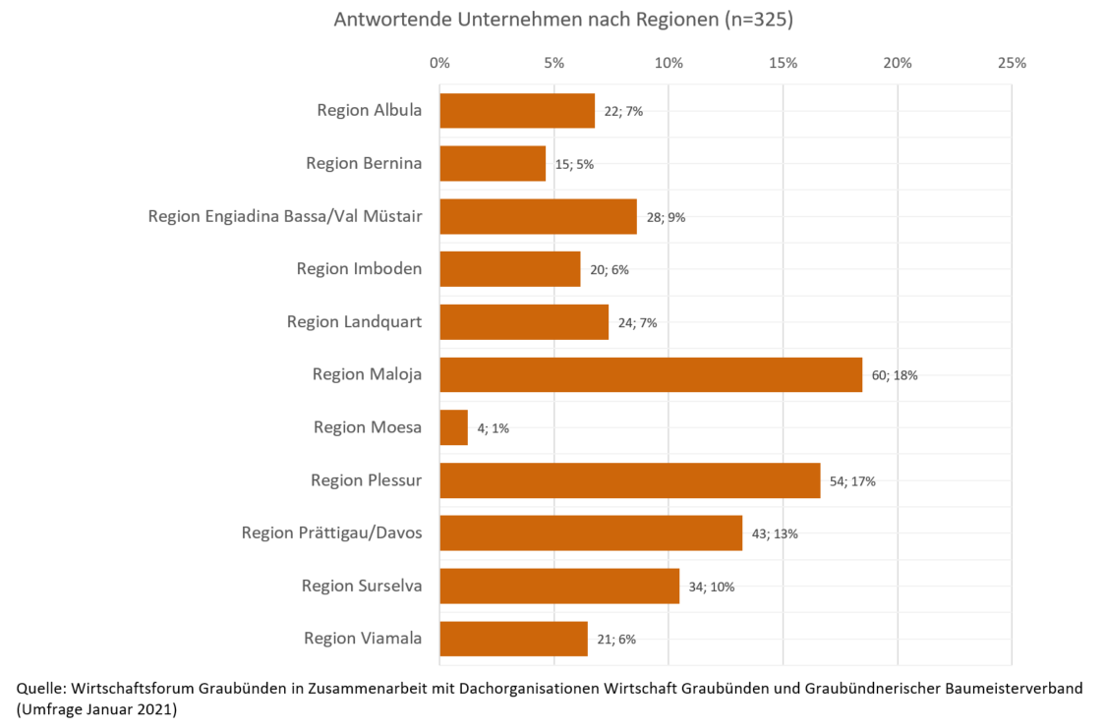
1. Teilnehmende an der Umfrage (3/3)
Auswertung Online-Umfrage
Regionale Repräsentation ist (mit Ausnahme der Region Moesa) gegeben.

Slide 10
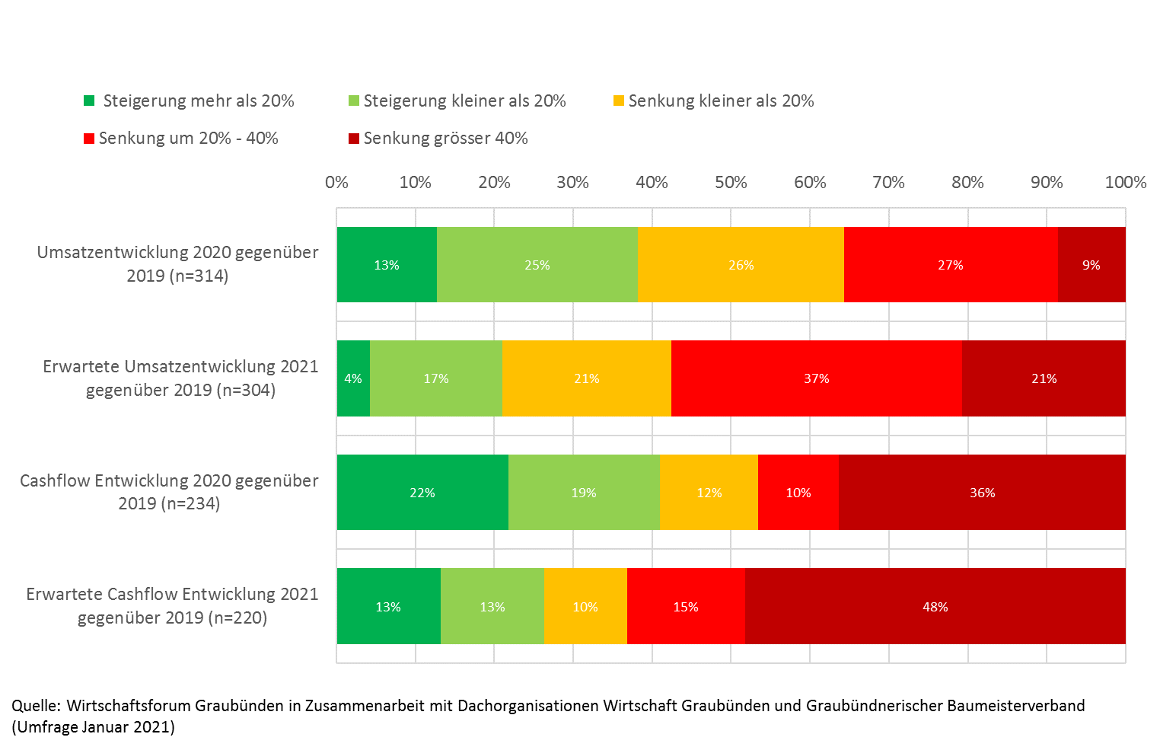
2. Umsatzentwicklung & Cashflow-Entwicklung (1/5)
Auswertung Online-Umfrage
2021 trifft die Bündner Wirtschaft voraussichtlich stärker als 2020. Insbesondere der zu erwartende Cashflow-Einbruch trifft die Bündner Volkswirtschaft hart.

Slide 11
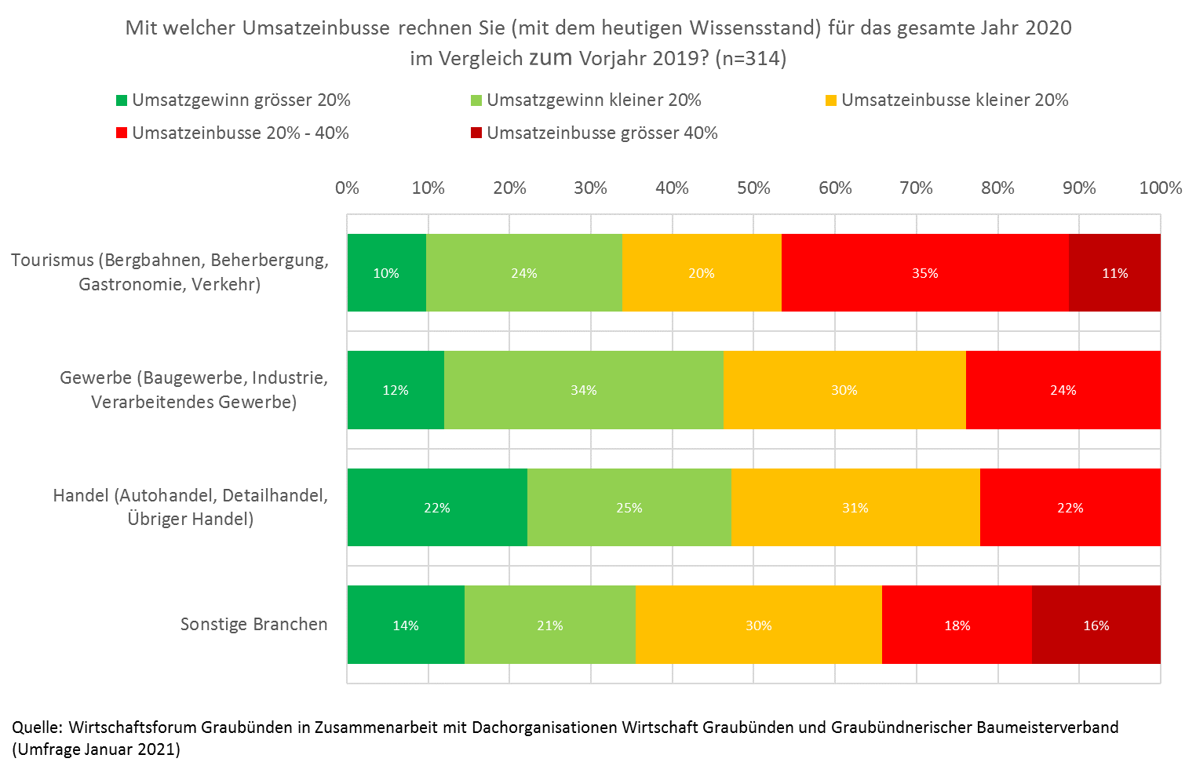
2. Umsatzentwicklung: 2020 (2/5)
Auswertung Online-Umfrage
Der erste Lockdown im Frühjahr 2020 traf die Bündner Wirtschaft über alle Bereiche hinweg in etwa gleich stark.

Slide 12
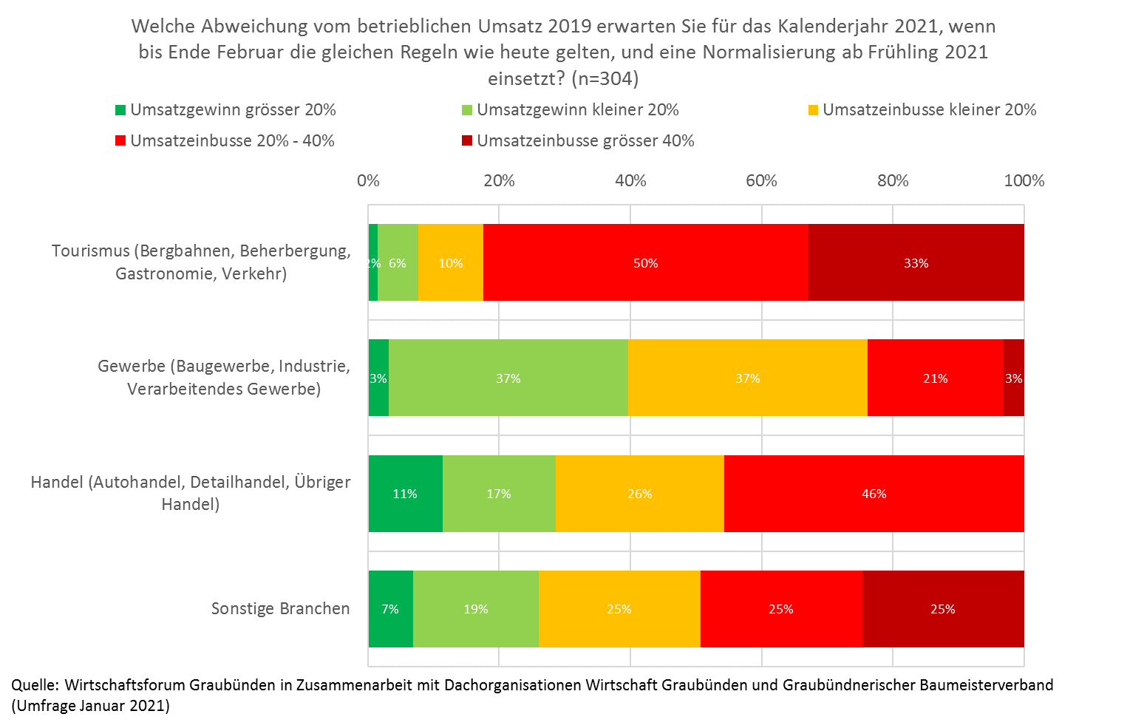
2. Umsatzentwicklung: 2021 (3/5)
Auswertung Online-Umfrage
Die Aussichten werden mit anhaltender Dauer der COVID19-Krise schlechter: 2021 erwarten rund 80% der Befragten Umsatzeinbussen. Hart getroffen wird insbesondere die Tourismusbranche.

Slide 13
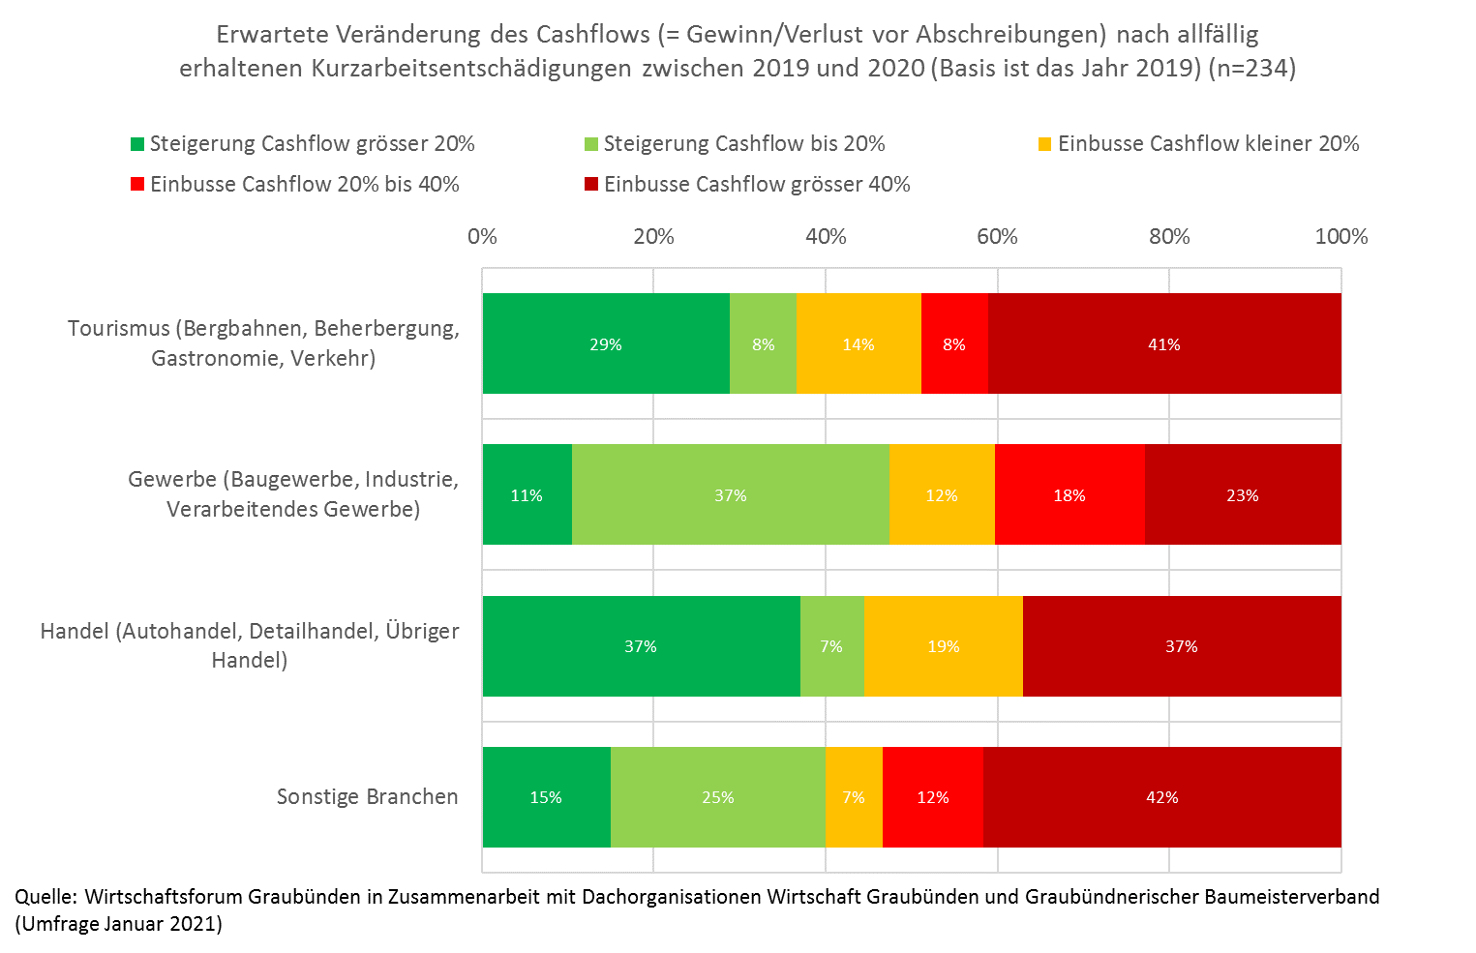
2. Entwicklung Cashflow: 2020 (4/5)
Auswertung Online-Umfrage
Die erwartete Entwicklung des Cashflows ist über alle Branchen hinweg in etwa gleich. Im Handel (37%) und Tourismus (29%) gibt es zahlreiche Betriebe, die den Cashflow 2020 steigern konnten.

Slide 14
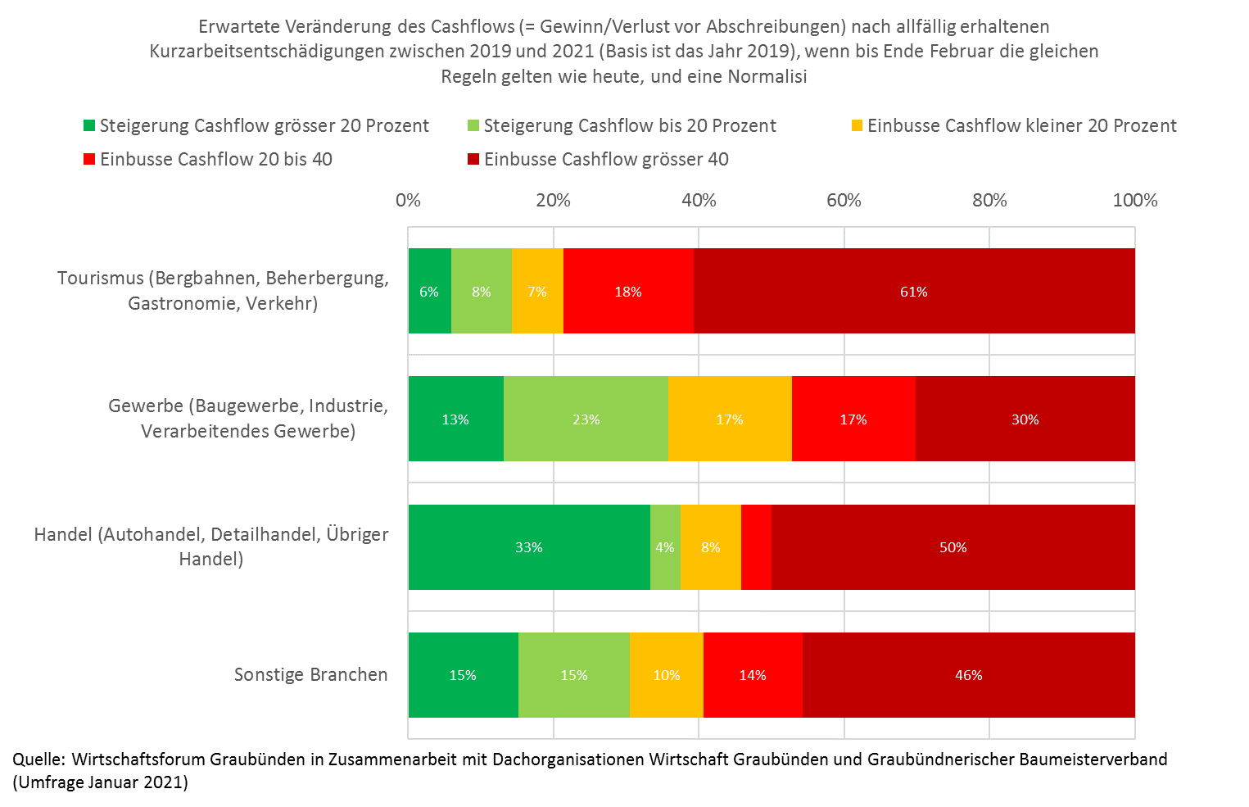
2. Entwicklung Cashflow: 2021 (5/5)
Auswertung Online-Umfrage
Die Mehrheit der Befragten aus allen Branchen erwartet einen mittleren bis starken Rückgang des Cashflow für das Jahr 2021. Die Aussichten sind stark getrübt, insbesondere im Tourismus.

Slide 15
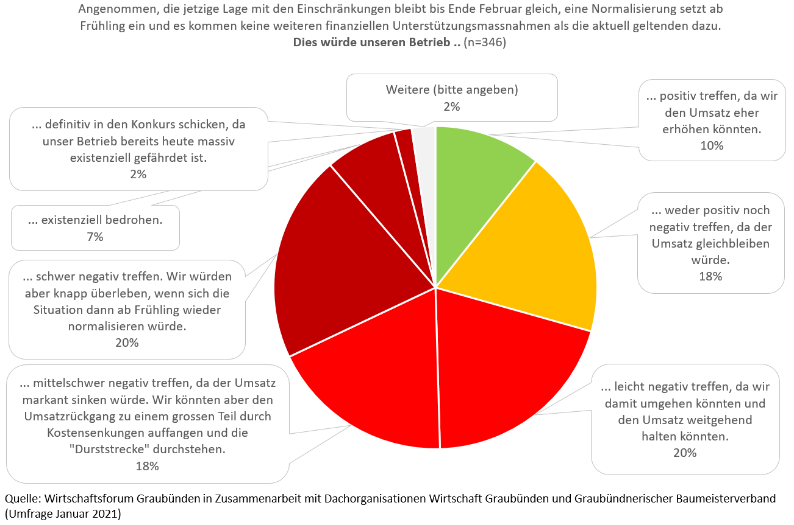
3. Gefährdung der Unternehmen (1/3)
Auswertung Online-Umfrage
Rund 2/3 aller befragten Unternehmen sehen sich (bei aktuellem Szenario) negativ betroffen, 29% aller befragten Unternehmen gehen gar von schwer negativer bis existenzieller Bedrohung aus.

Slide 16
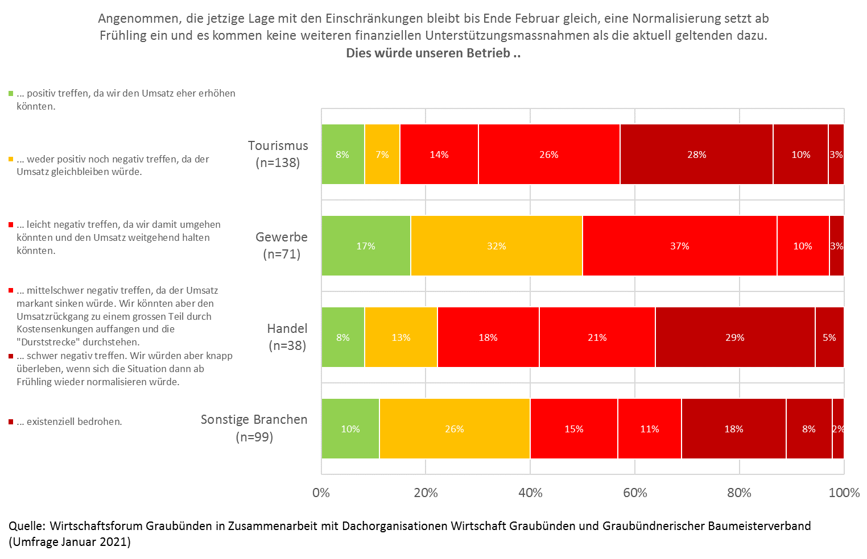
3. Gefährdung der Unternehmen (2/3)
Auswertung Online-Umfrage
Von allen befragten Unternehmen sind diejenigen der Kernbranchen im Tourismus (bei aktuellem Szenario) besonders negativ betroffen; so gehen 41% der befragten Unternehmen dieses Wirtschaftsbereichs gar von schwer negativer bis existenzieller Bedrohung aus.
(n=346)

Slide 17
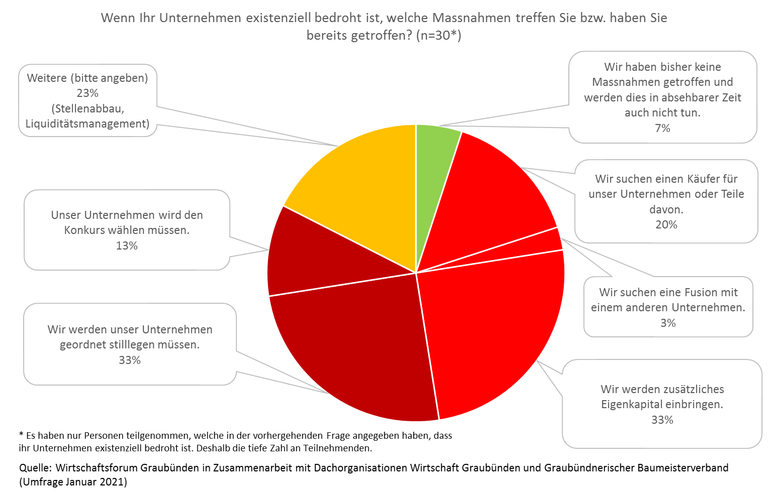
3. Gefährdung der Unternehmen (3/3)
Auswertung Online-Umfrage
Von den befragten Unternehmen, die existenziell bedroht sind, rechnen rund 46% damit, dass sie die Unternehmenstätigkeit einstellen werden müssen.

Slide 18
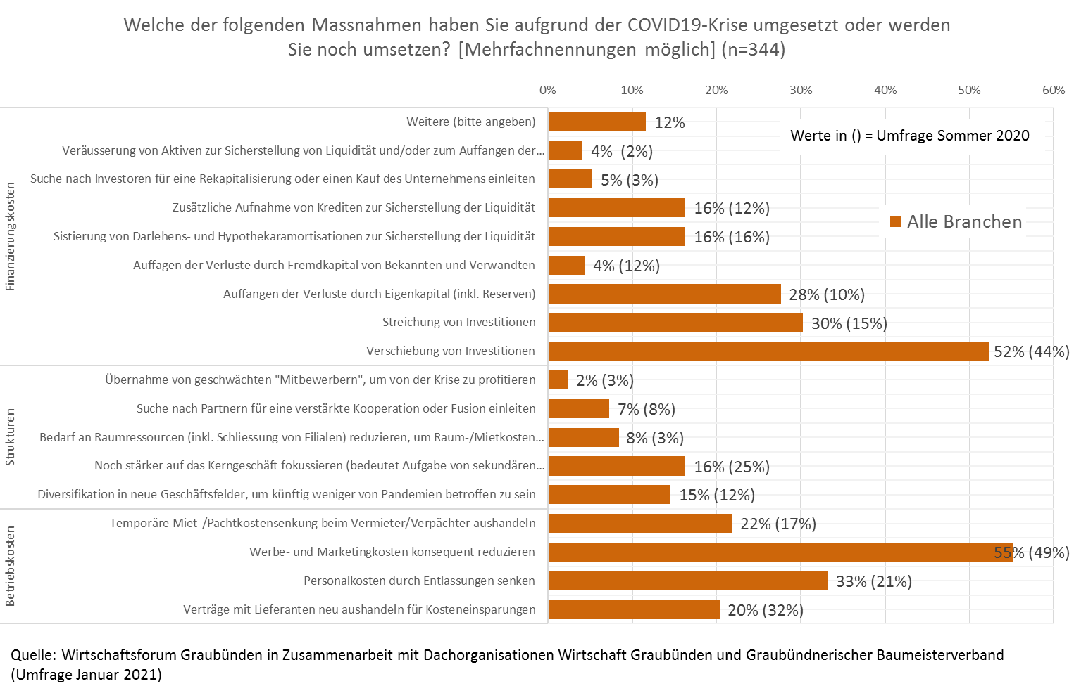
4. Betriebliche Massnahmen (1/2)
Auswertung Online-Umfrage
Die Unternehmen verstärken die im Sommer 2020 eingeleiteten Massnahmen, insbesondere bei der Senkung der Betriebs- und Finanzierungskosten.

Slide 19
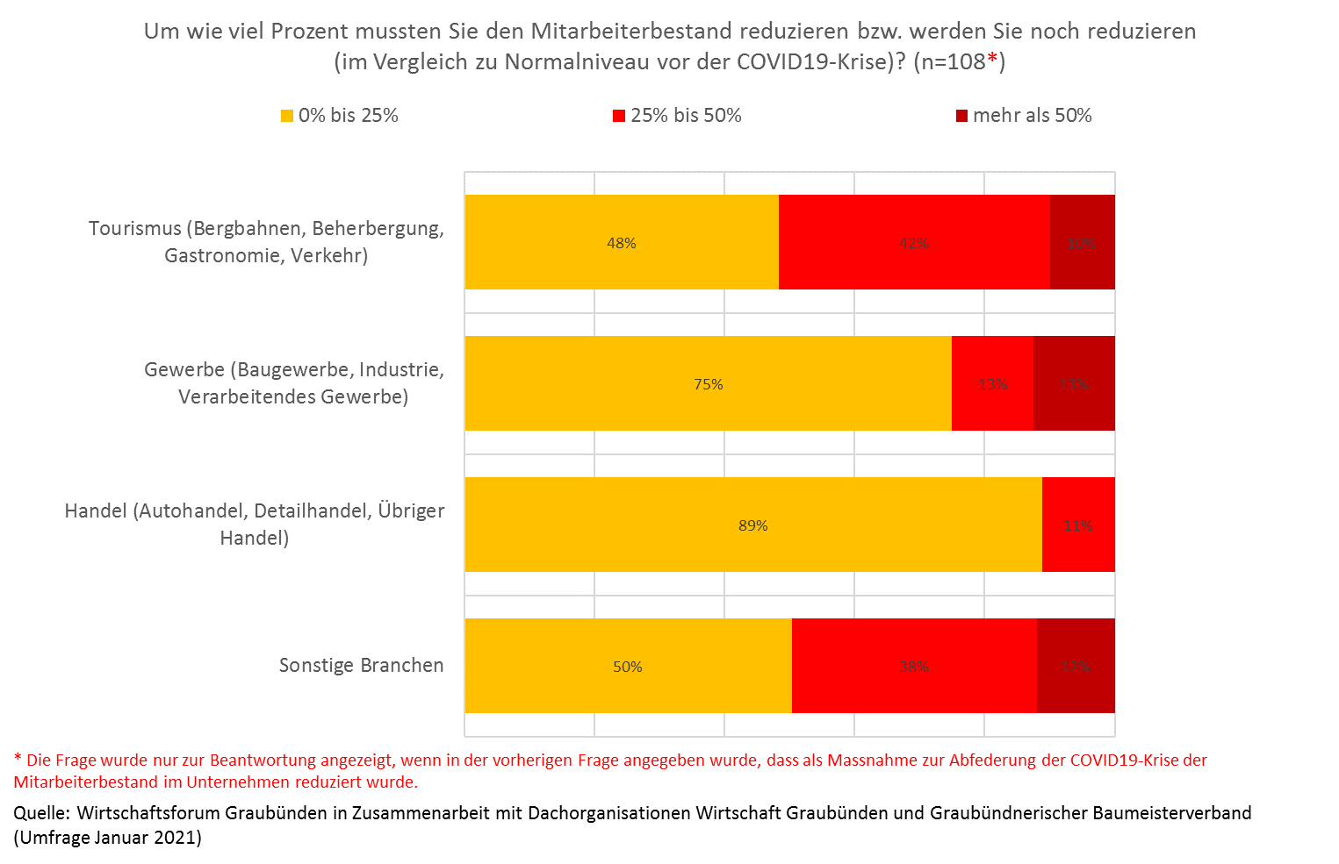
4. Betriebliche Massnahmen (2/2)
Auswertung Online-Umfrage
Entlassungen werden in den hart betroffenen Branchen wahrscheinlich zunehmen. Dabei wird es voraussichtlich zu einem substanziellen Personalabbau kommen, insbesondere in der Gastronomie.

Slide 20
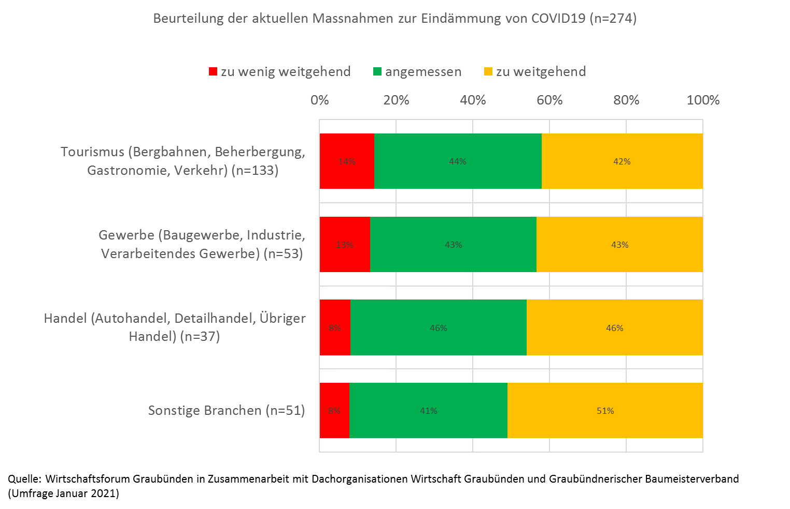
5. Staatliche Unterstützungsmassnahmen (1/11)
Auswertung Online-Umfrage
In der Beurteilung der staatlichen COVID19-Eindämmungsmassnahmen gibt es über alle Branchen hinweg zwei – ungefähr – gleich grosse Lager: «angemessen» sowie «zu weitgehend».

Slide 21
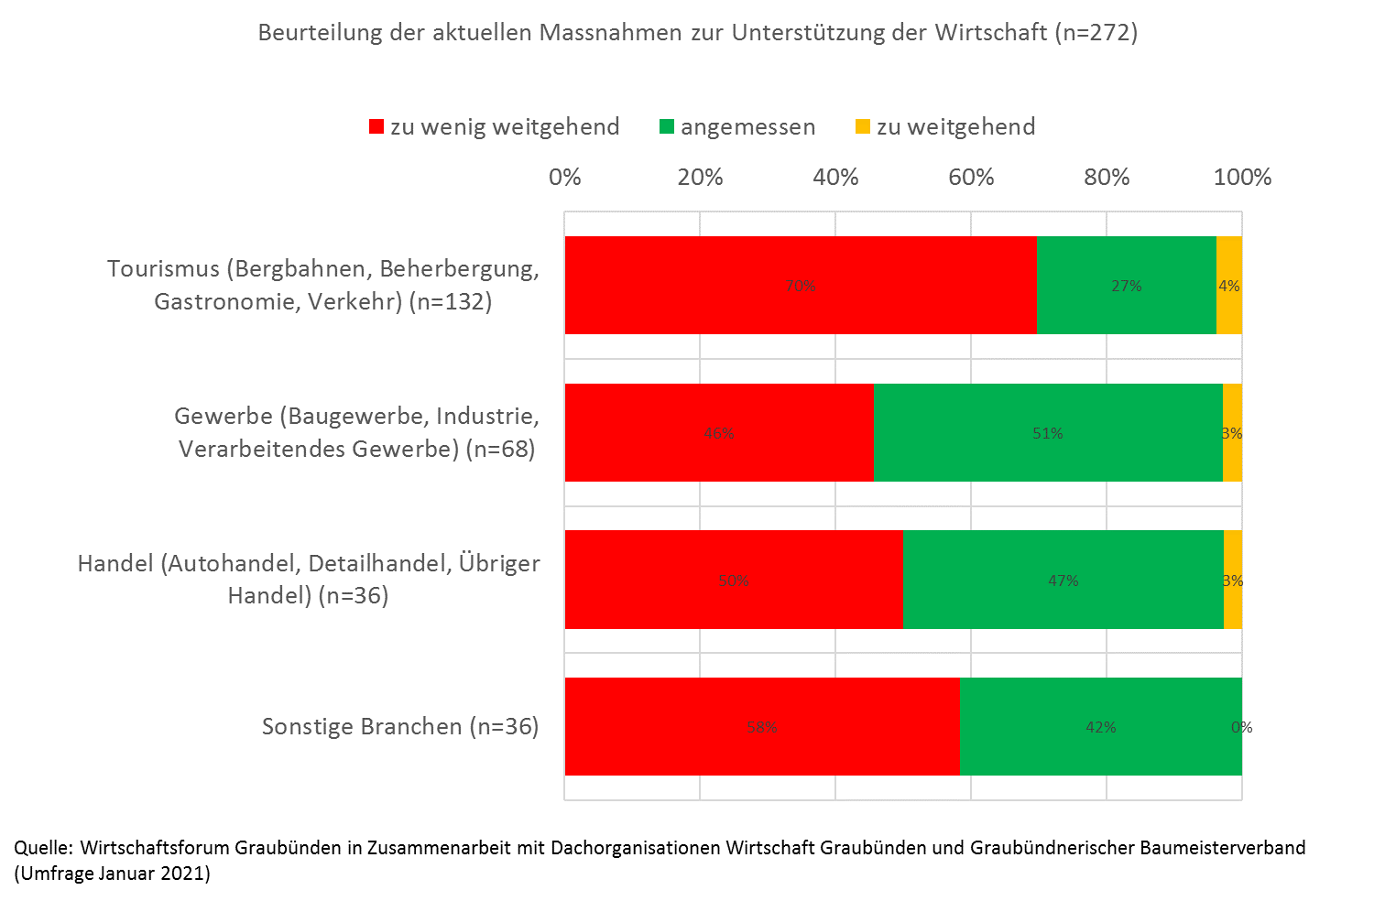
5. Staatliche Unterstützungsmassnahmen (2/11)
Auswertung Online-Umfrage
Rund 2/3 der Befragten sind der Meinung, dass die aktuellen Unterstützungsmassnahmen zu wenig weitgehen. Die Betroffenheit scheint direkten Einfluss zu haben.

Slide 22
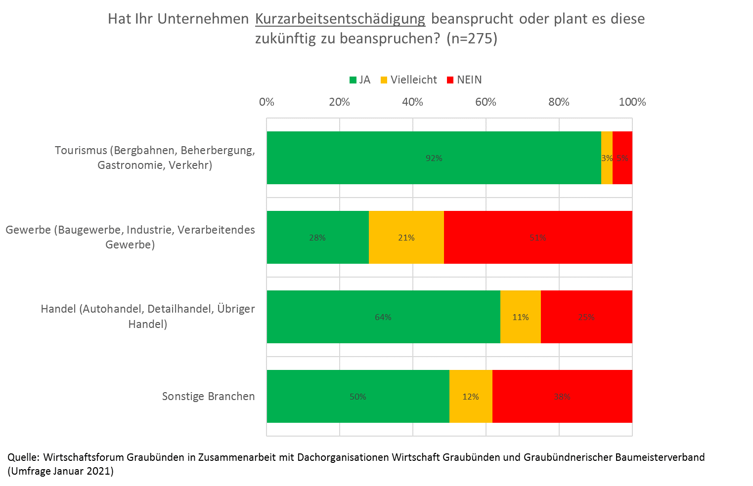
5. Staatliche Unterstützungsmassnahmen (3/11)
Auswertung Online-Umfrage
Die Beanspruchung der Kurzarbeitsentschädigung verdeutlicht die Betroffenheit der Branchen.
Der Tourismus ist fast vollständig von der schwierigen wirtschaftlichen Lage betroffen.

Slide 23
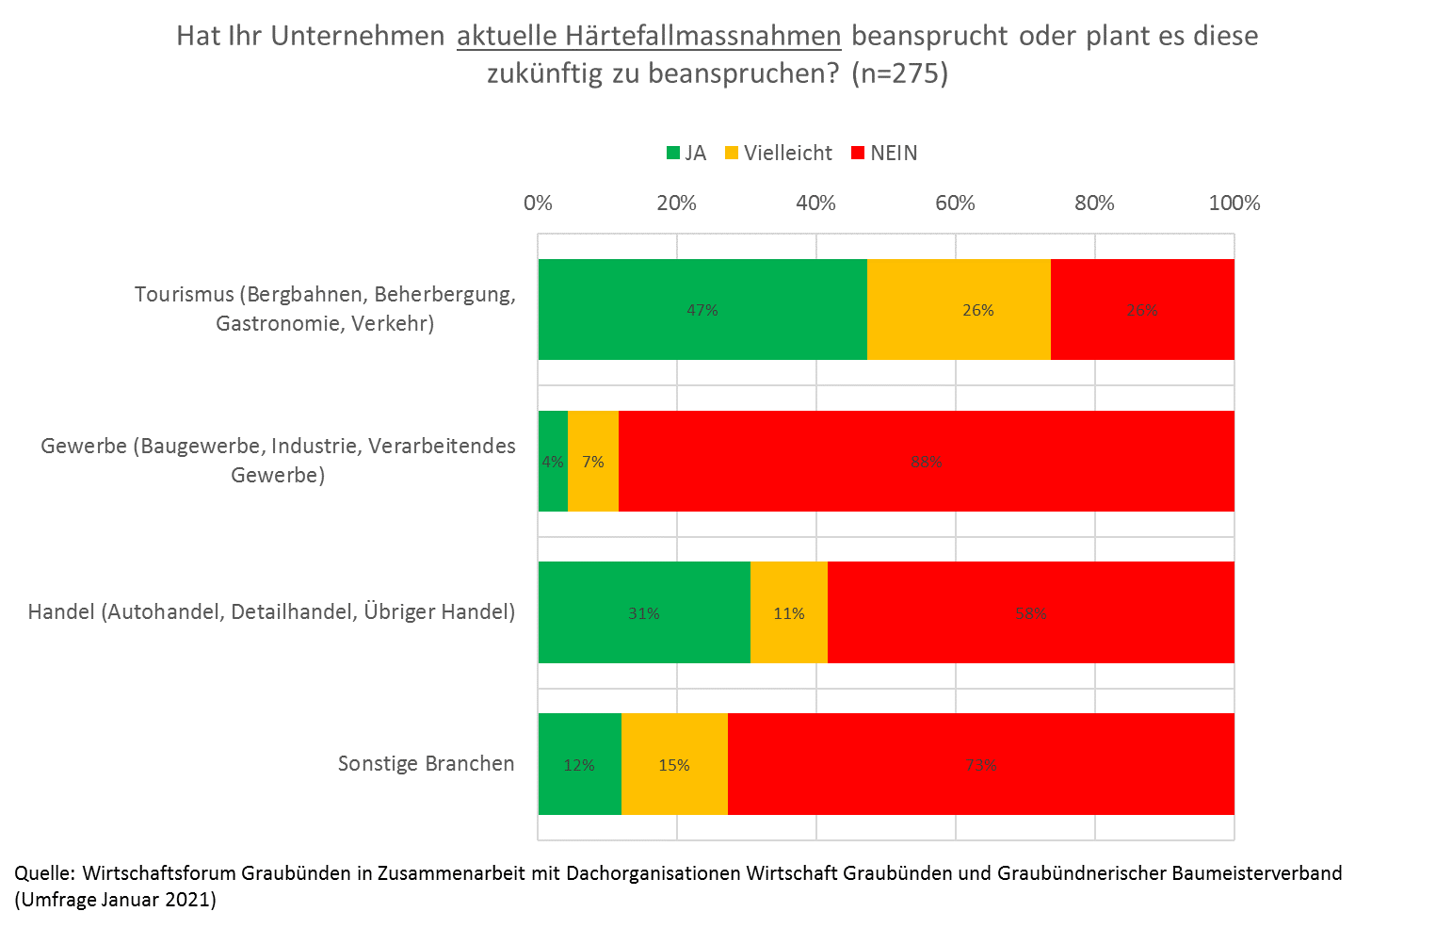
5. Staatliche Unterstützungsmassnahmen (4/11)
Auswertung Online-Umfrage
Die aktuellen Härtefallmassnahmen sind ebenfalls vor allem auch für den Tourismus sehr wichtig.

Slide 24
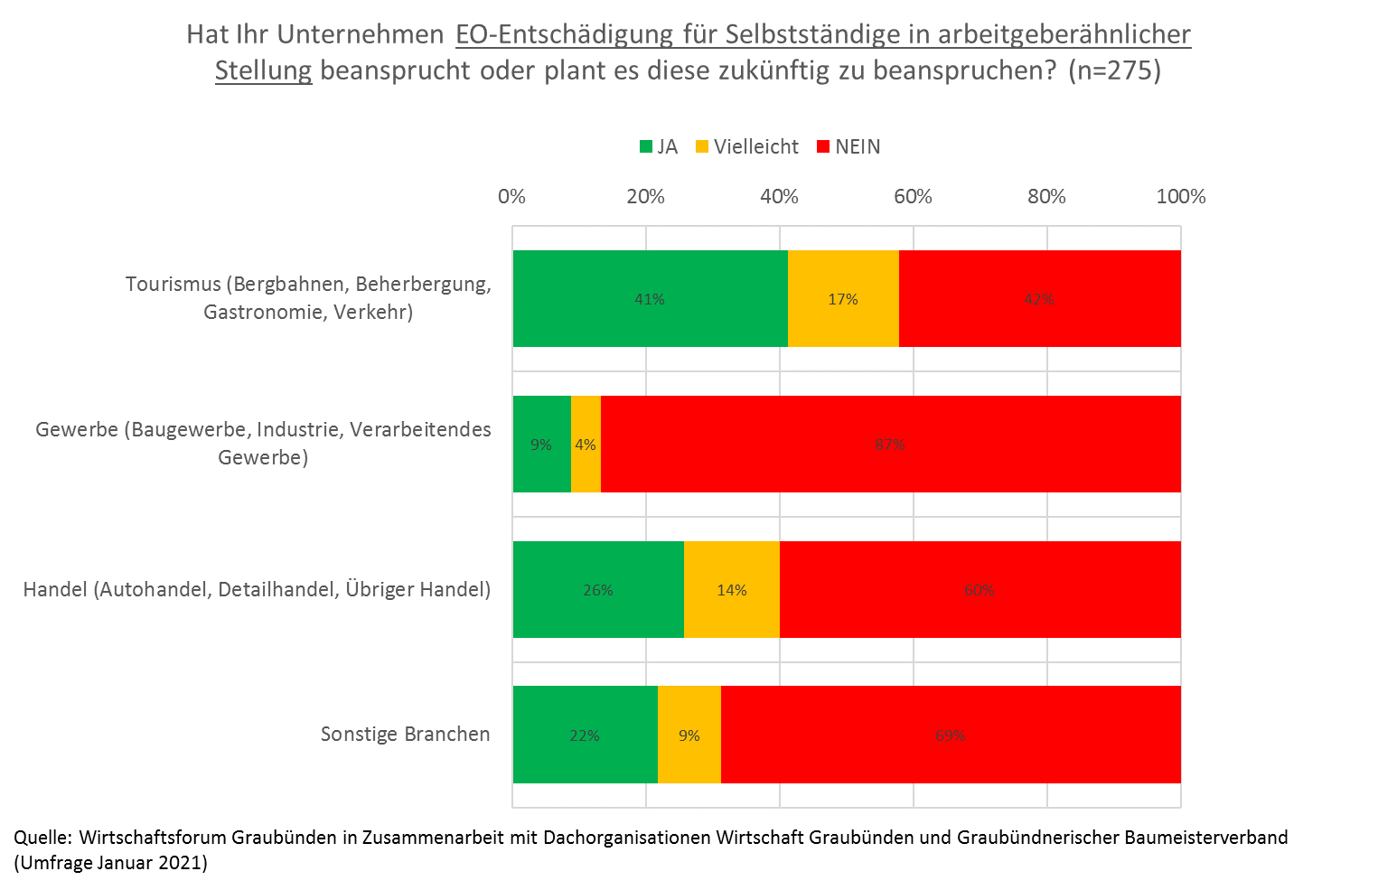
5. Staatliche Unterstützungsmassnahmen (5/11)
Auswertung Online-Umfrage
EO-Entschädigung für Selbstständige oder Personen in arbeitgeberähnlicher Stellung wird vor allem in Tourismusbetrieben benötigt. In der Gastronomie sind dies ¾ der Befragten.

Slide 25
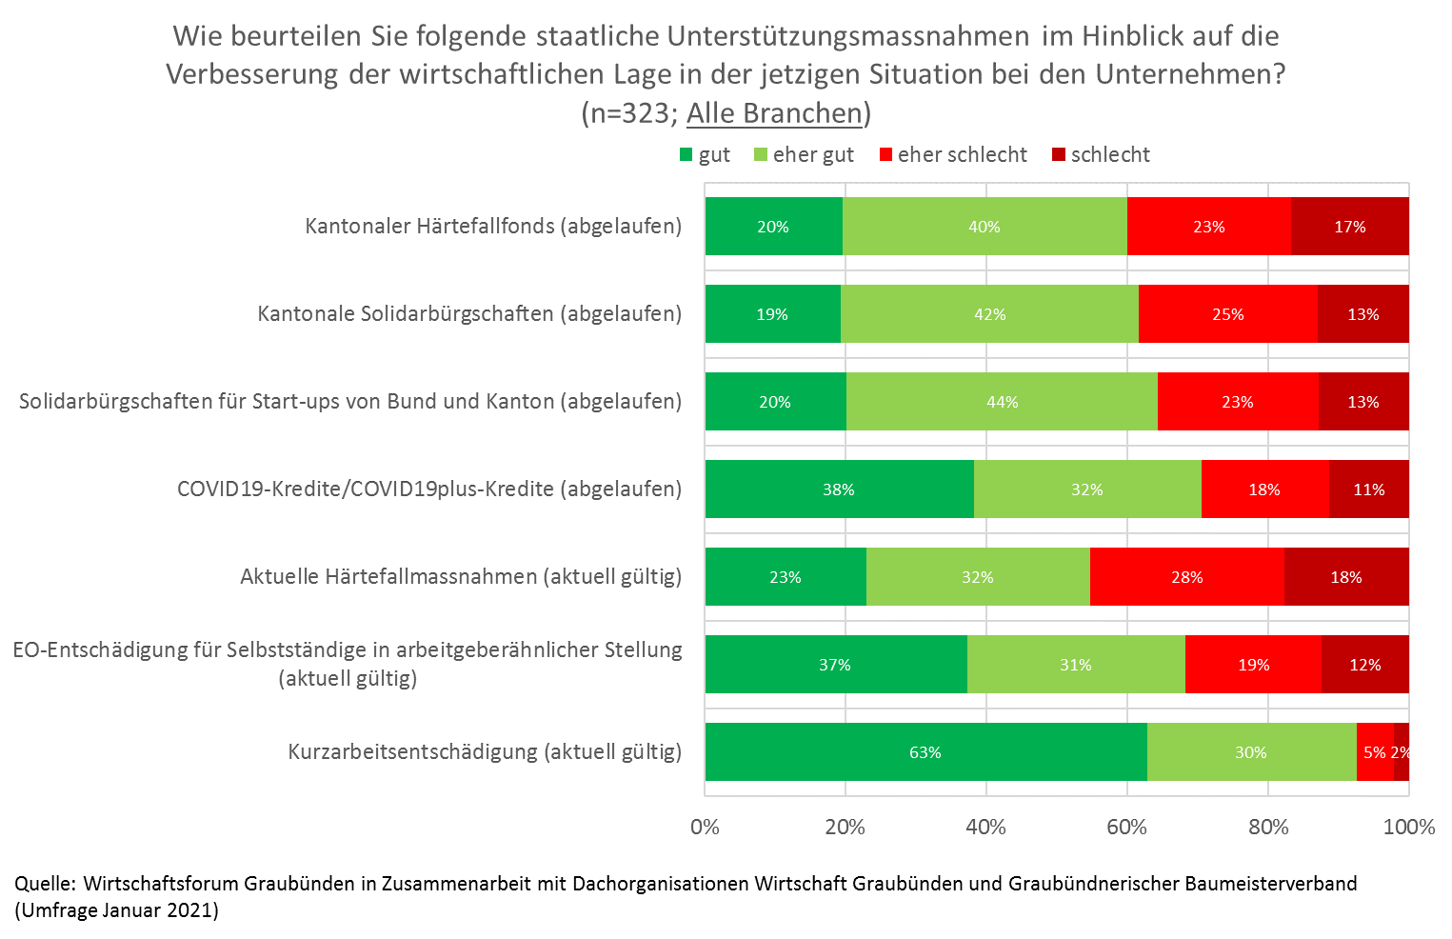
5. Staatliche Unterstützungsmassnahmen (6/11)
Auswertung Online-Umfrage
Kurzarbeitsentschädigung wird über alle Branchen hinweg als klar wichtigste Unterstützungsmassnahme beurteilt.

Slide 26
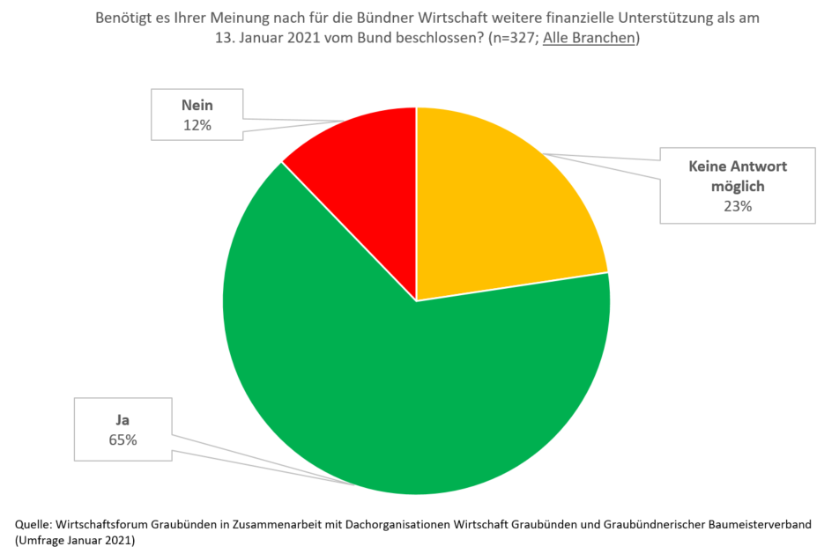
5. Staatliche Unterstützungsmassnahmen (7/11)
Auswertung Online-Umfrage
65% der Befragten sind der Meinung, dass es weitere finanzielle Unterstützung für die Bündner Wirtschaft braucht.

Slide 27
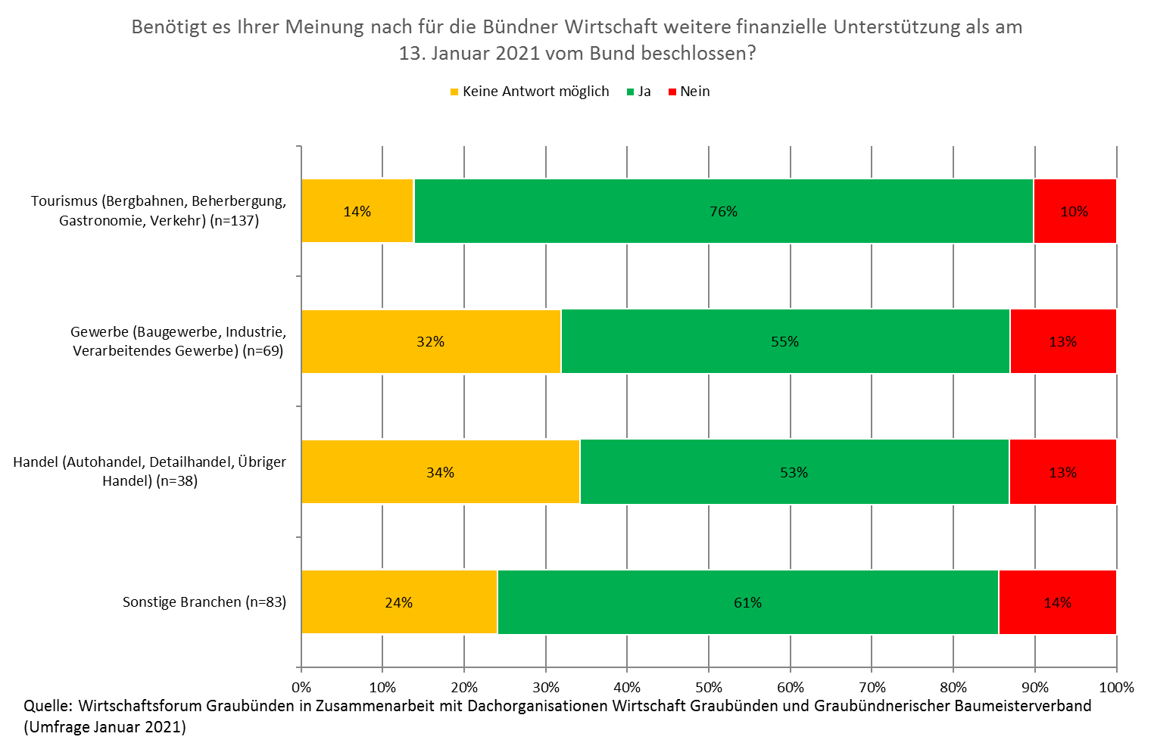
5. Staatliche Unterstützungsmassnahmen (8/11)
Auswertung Online-Umfrage
Gerade der Wirtschaftsbereich Tourismus ist dezidiert (3/4 der befragten Unternehmen) der Meinung, dass es weitere finanzielle Unterstützung braucht.

Slide 28
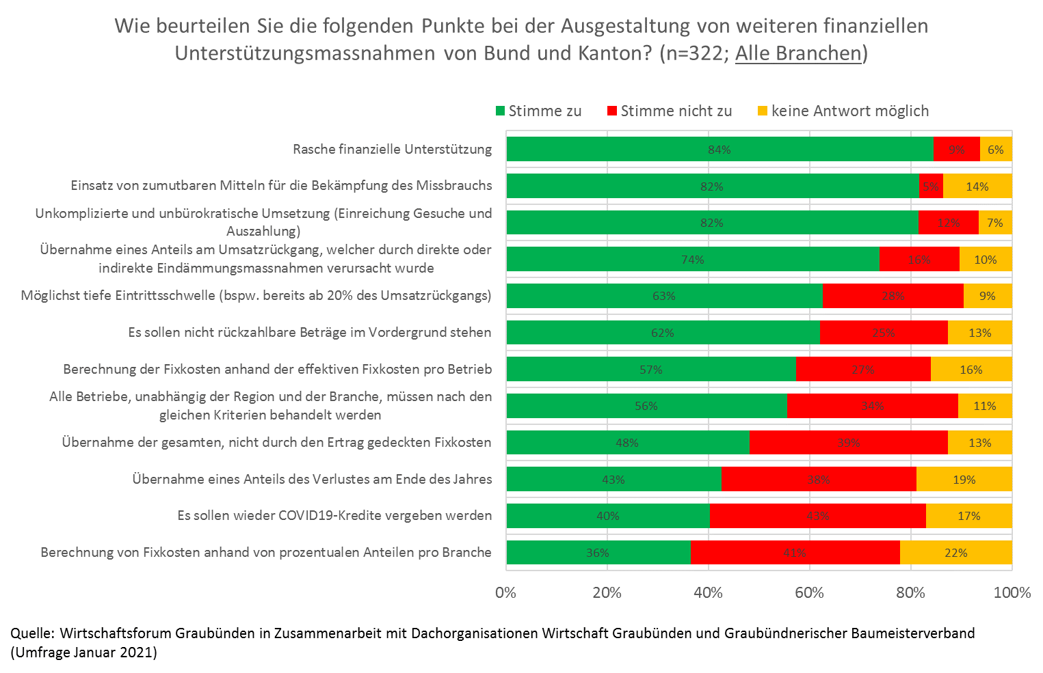
5. Staatliche Unterstützungsmassnahmen (9/11)
Auswertung Online-Umfrage
Nebst der raschen und unbürokratischen Unterstützung und der Bekämpfung des Missbrauchs steht die Übernahme eines Anteils am Umsatzrückgang im Vordergrund (Ausfallentschädigung).

Slide 29
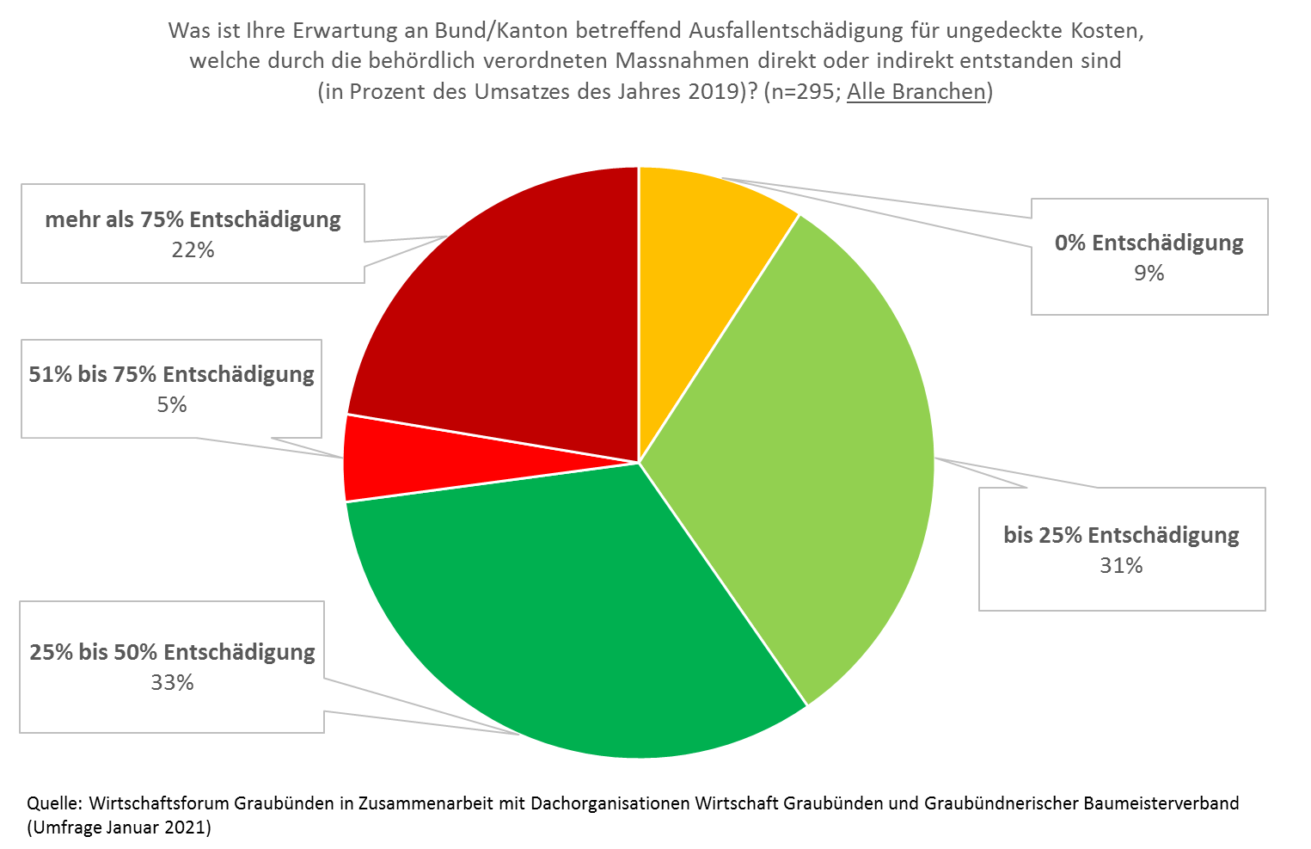
5. Staatliche Unterstützungsmassnahmen (10/11)
Auswertung Online-Umfrage
Dabei wünschen sich rund 3/4 der Befragten eine Ausfallentschädigung von bis zu 50% von Bund und Kanton.

Slide 30
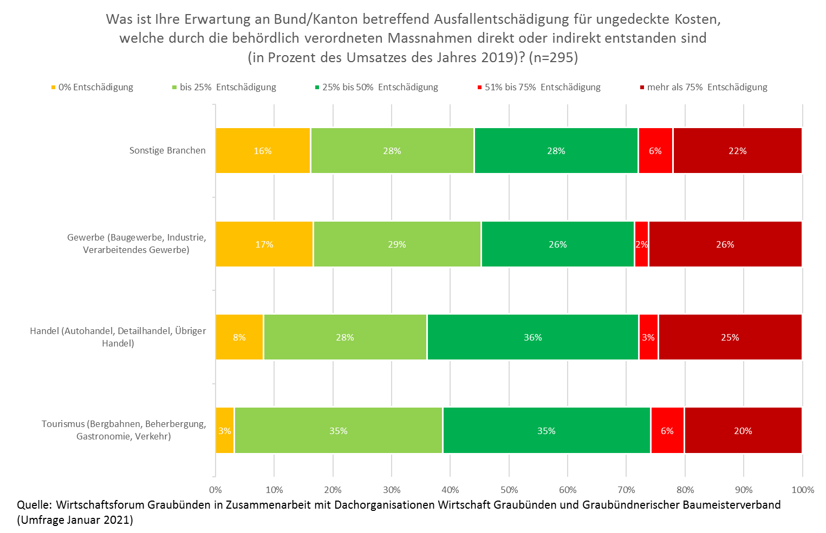
5. Staatliche Unterstützungsmassnahmen (11/11)
Auswertung Online-Umfrage
Wobei sich die gewünschte Höhe der Ausfallentschädigung über alle Branchen hinweg relativ homogen präsentiert.

Slide 31
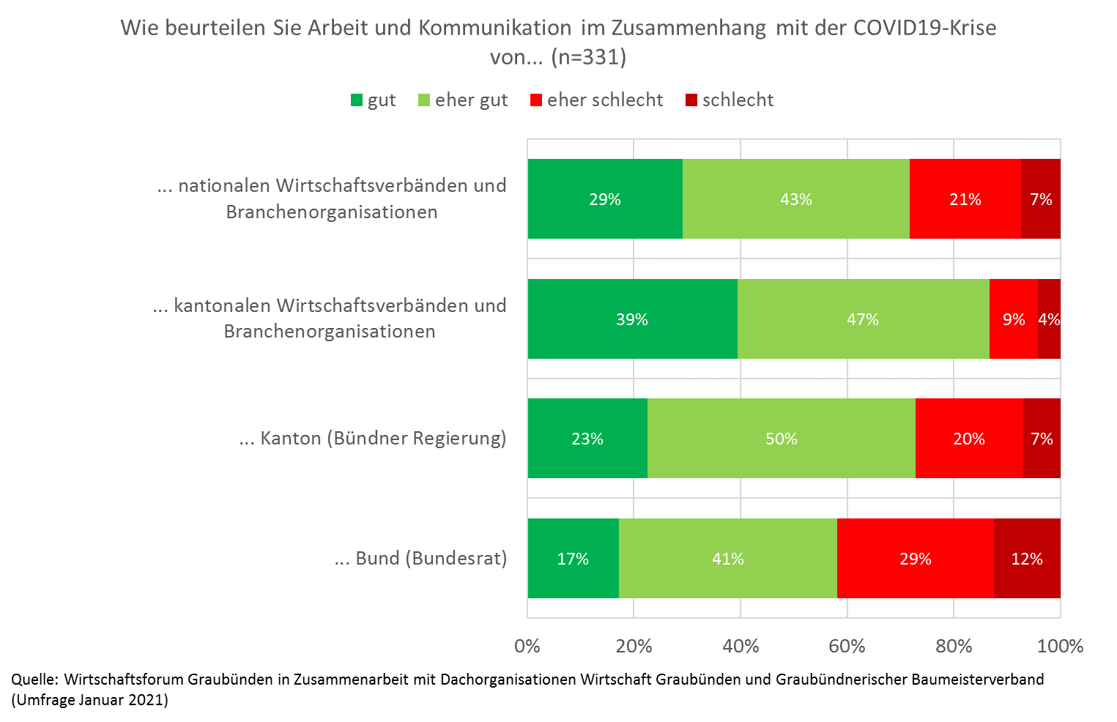
6. Beurteilung der Arbeit von Behörden und Wirtschaftsverbänden
Auswertung Online-Umfrage
Bündner Wirtschaftsverbände sowie Branchenorganisationen (87% gut/eher gut) und Bündner Regierung (73% gut/eher gut) erhalten gute Zeugnisse ausgestellt.

Slide 32
Anhang

Slide 33
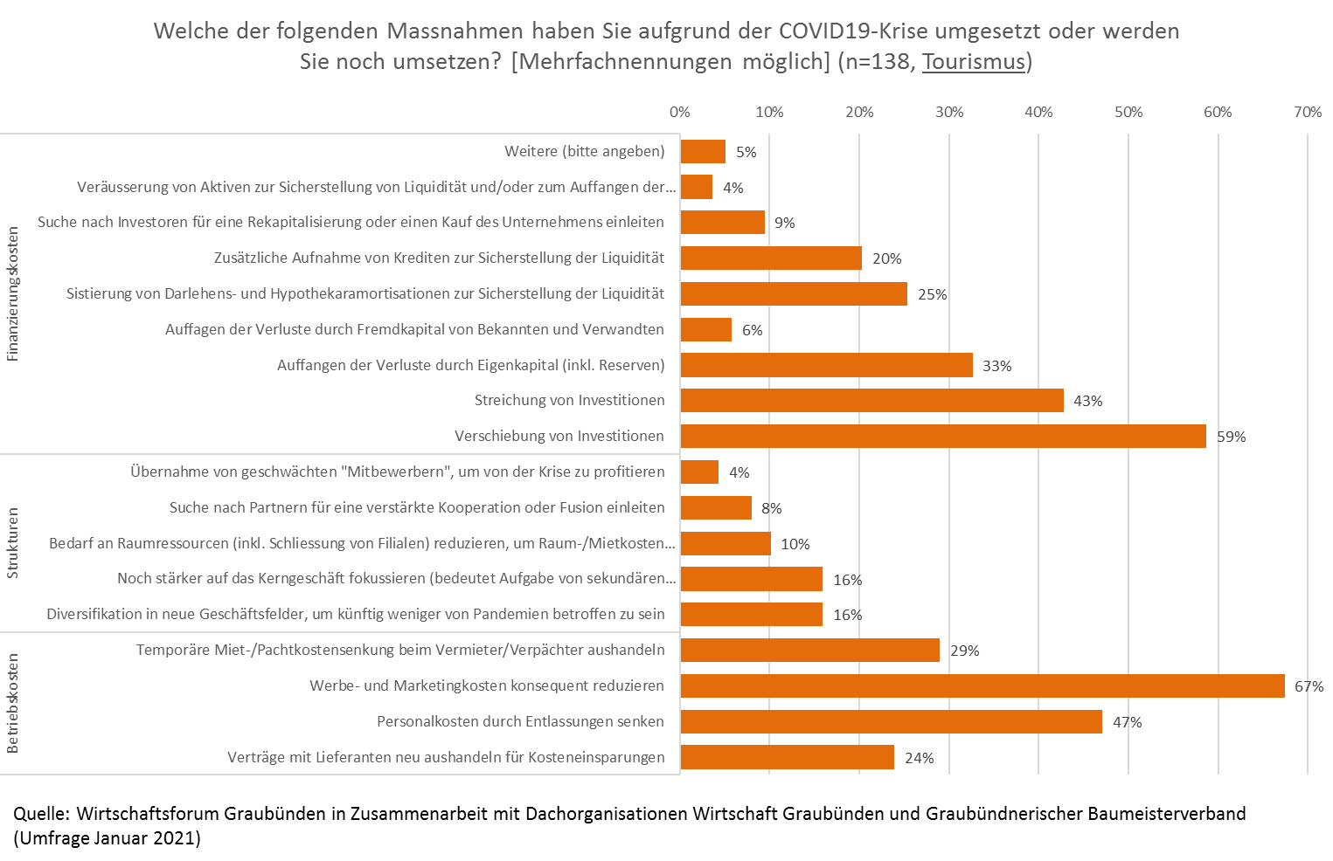
4. Betriebliche Massnahmen (1/4) Tourismus (Bergbahnen, Beherbergung, Gastronomie, Verkehr)
Auswertung Online-Umfrage

Slide 34
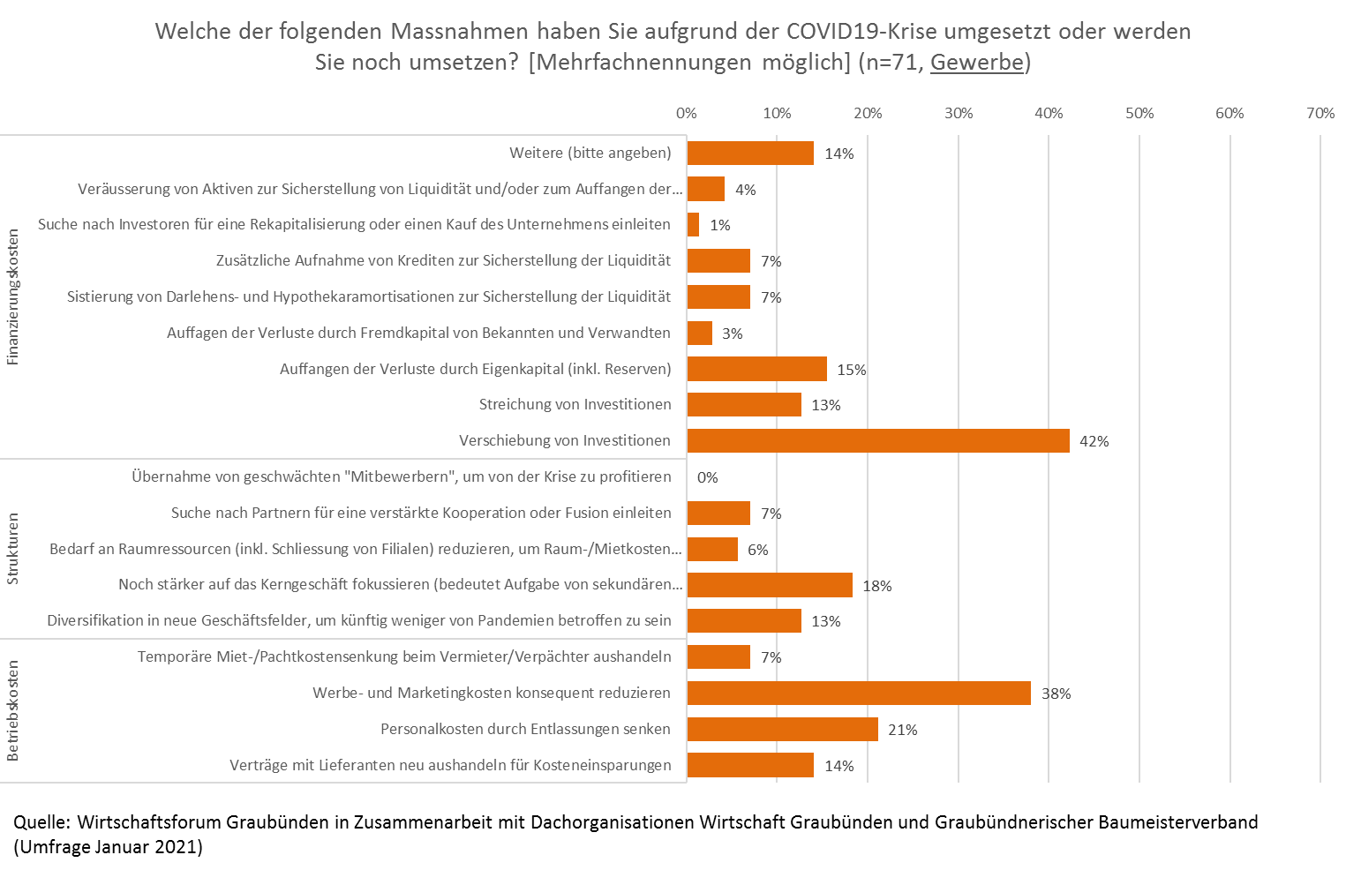
4. Betriebliche Massnahmen (2/4) Gewerbe (Baugewerbe)
Auswertung Online-Umfrage

Slide 35
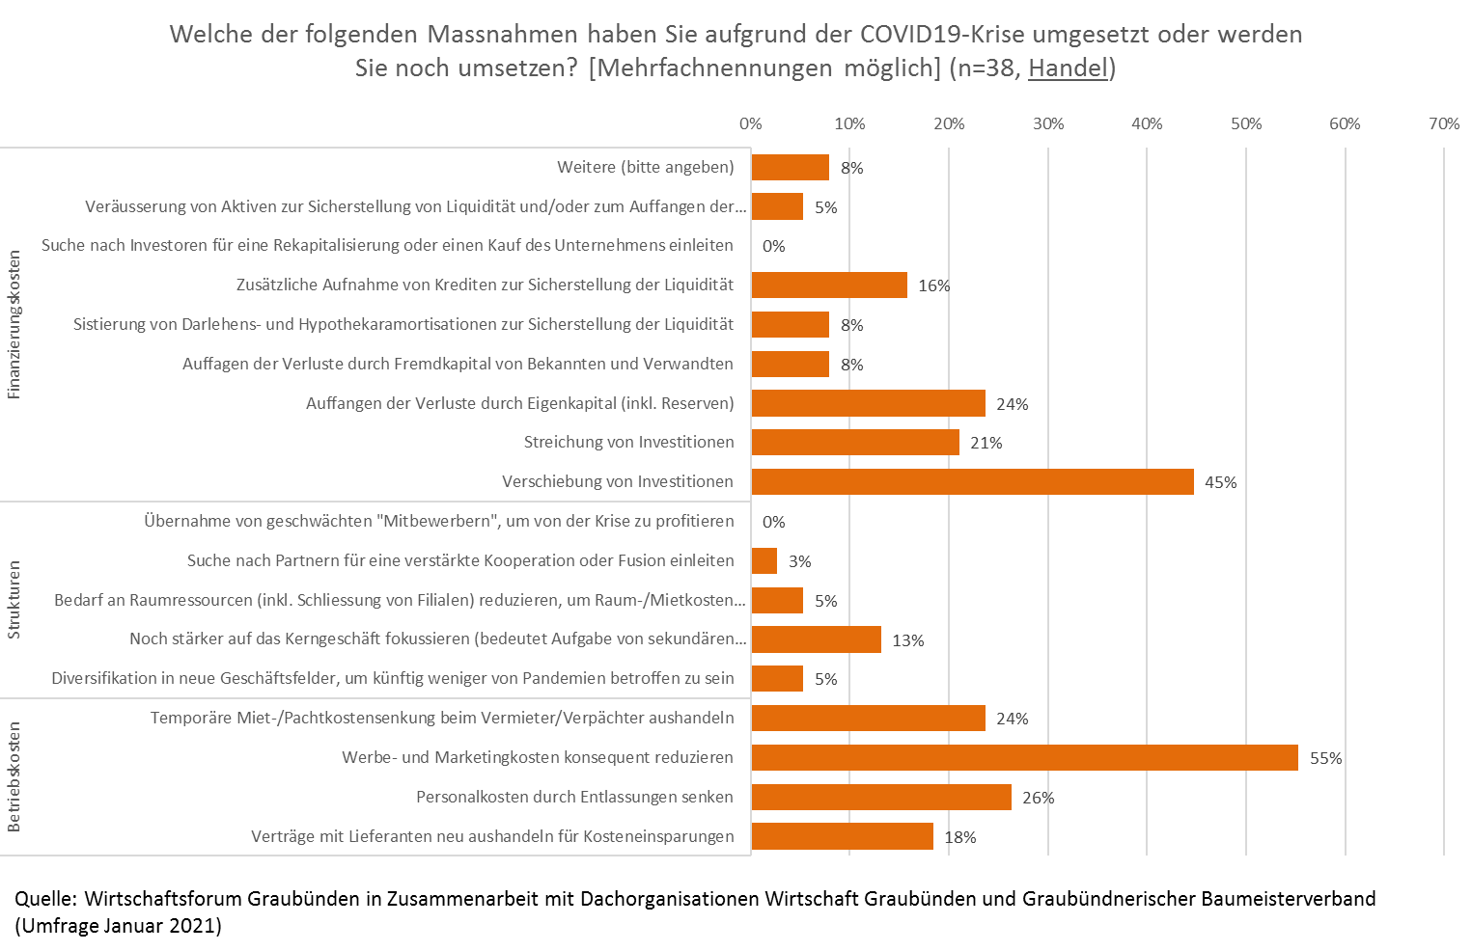
4. Betriebliche Massnahmen (3/4) Handel (Autohandel, Detailhandel, Übriger Handel)
Auswertung Online-Umfrage

Slide 36
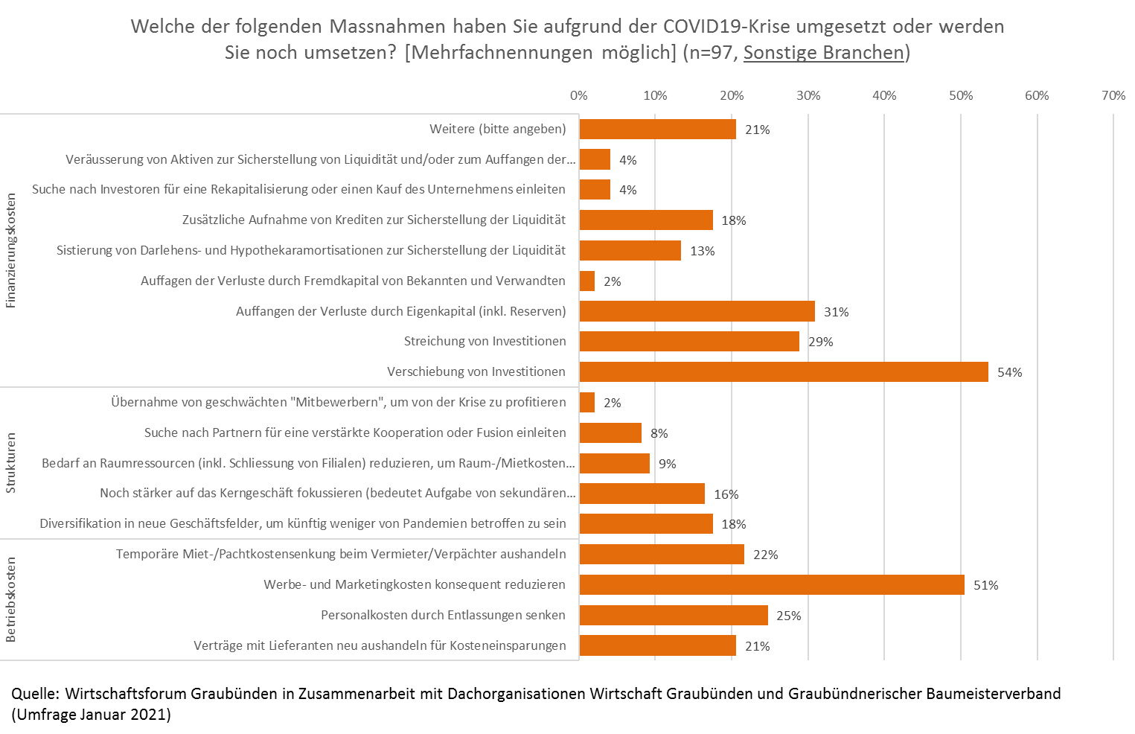
4. Betriebliche Massnahmen (4/4) Sonstige Branchen
Auswertung Online-Umfrage

Slide 37
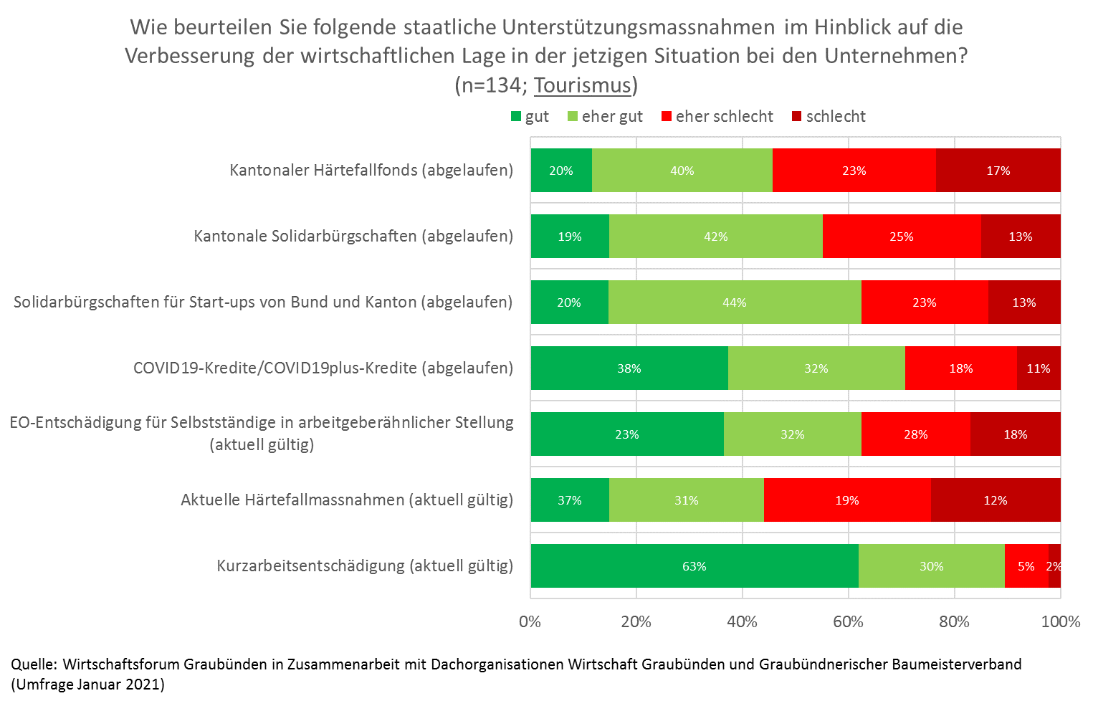
5. Staatliche Unterstützungsmassnahmen (1/8) Tourismus (Bergbahnen, Beherbergung, Gastronomie, Verkehr)
Auswertung Online-Umfrage

Slide 38
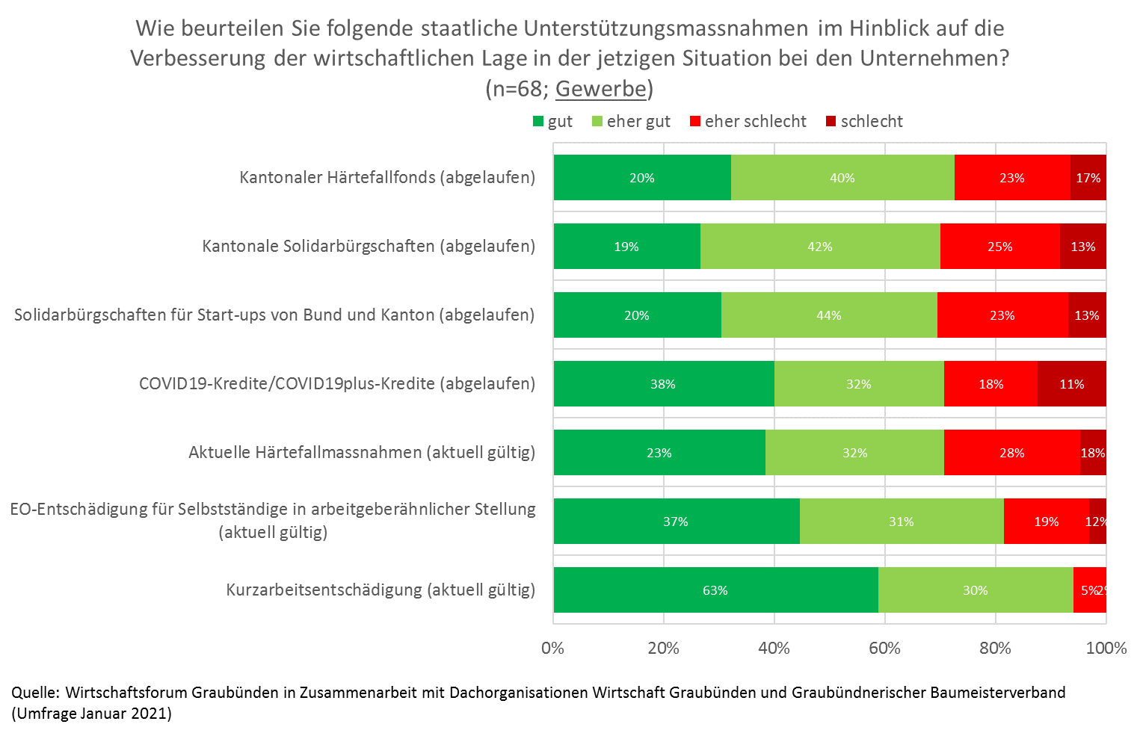
5. Staatliche Unterstützungsmassnahmen (2/8) Gewerbe (Baugewerbe)
Auswertung Online-Umfrage

Slide 39
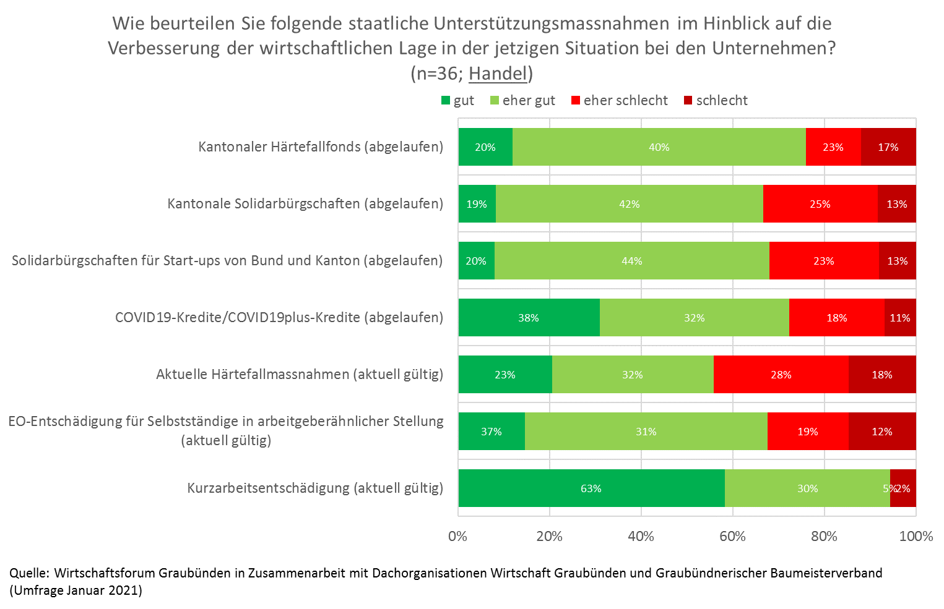
5. Staatliche Unterstützungsmassnahmen (3/8) Handel (Autohandel, Detailhandel, Übriger Handel)
Auswertung Online-Umfrage

Slide 40
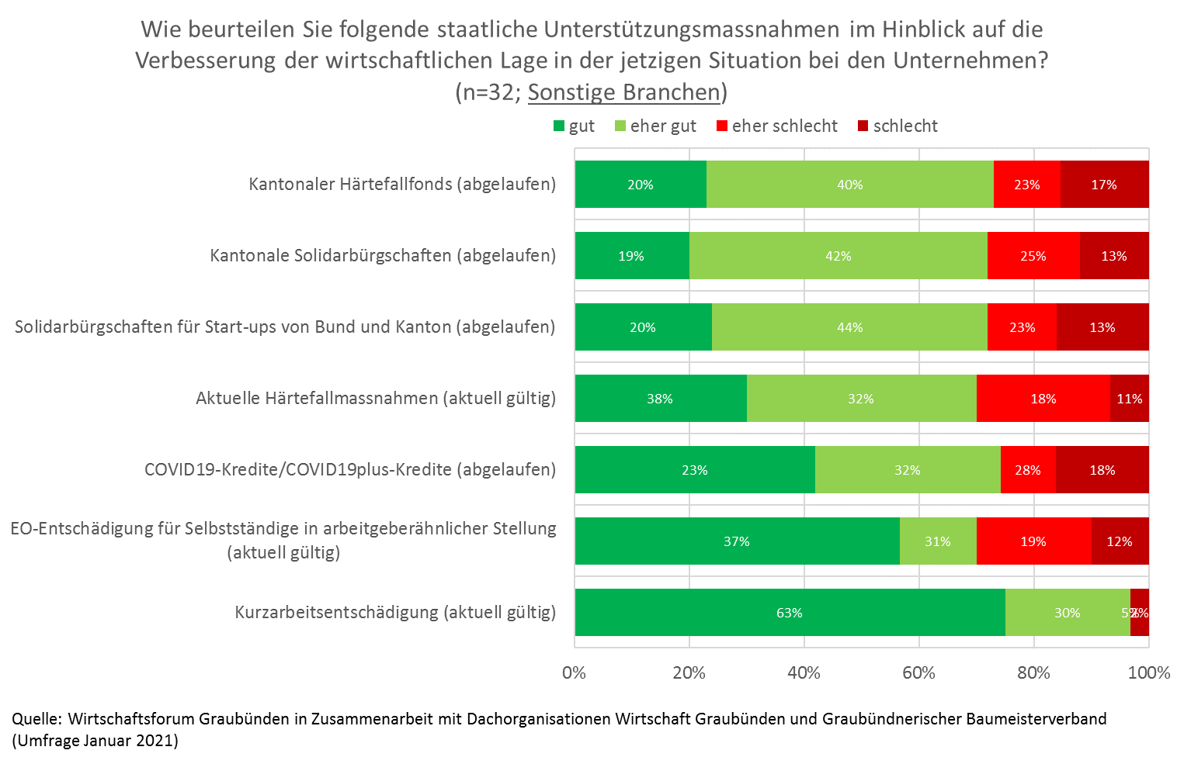
5. Staatliche Unterstützungsmassnahmen (4/8) Sonstige Branchen
Auswertung Online-Umfrage

Slide 41
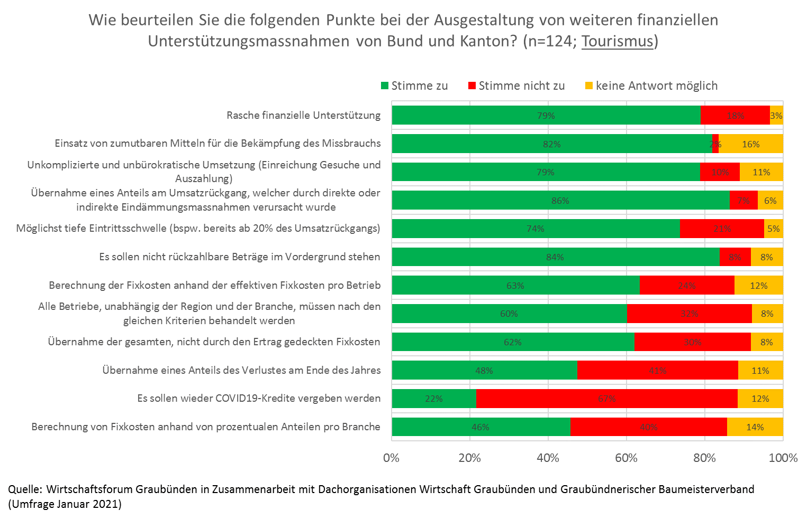
5. Staatliche Unterstützungsmassnahmen (5/8) Tourismus (Bergbahnen, Beherbergung, Gastronomie, Verkehr)
Auswertung Online-Umfrage

Slide 42
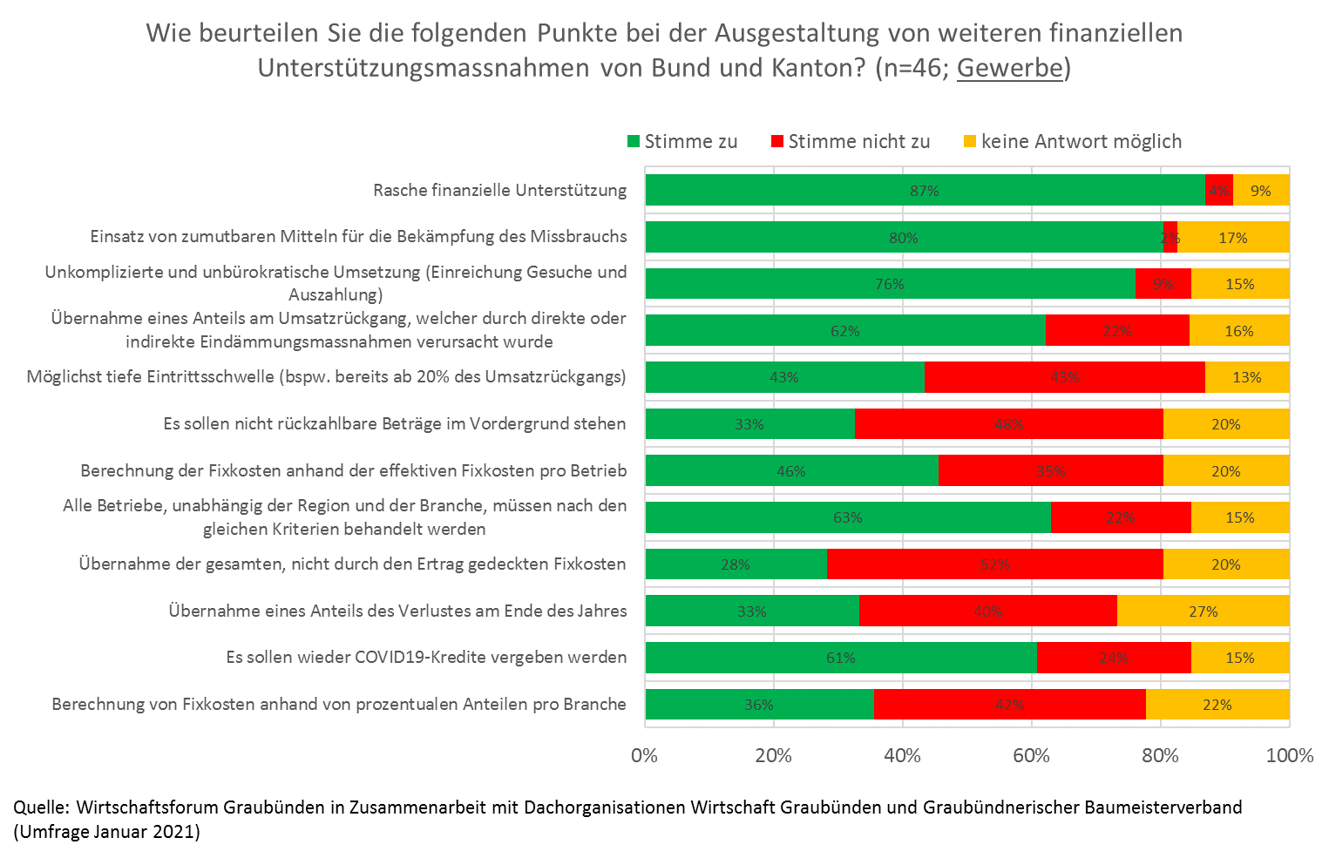
5. Staatliche Unterstützungsmassnahmen (6/8) Gewerbe (Baugewerbe)
Auswertung Online-Umfrage

Slide 43
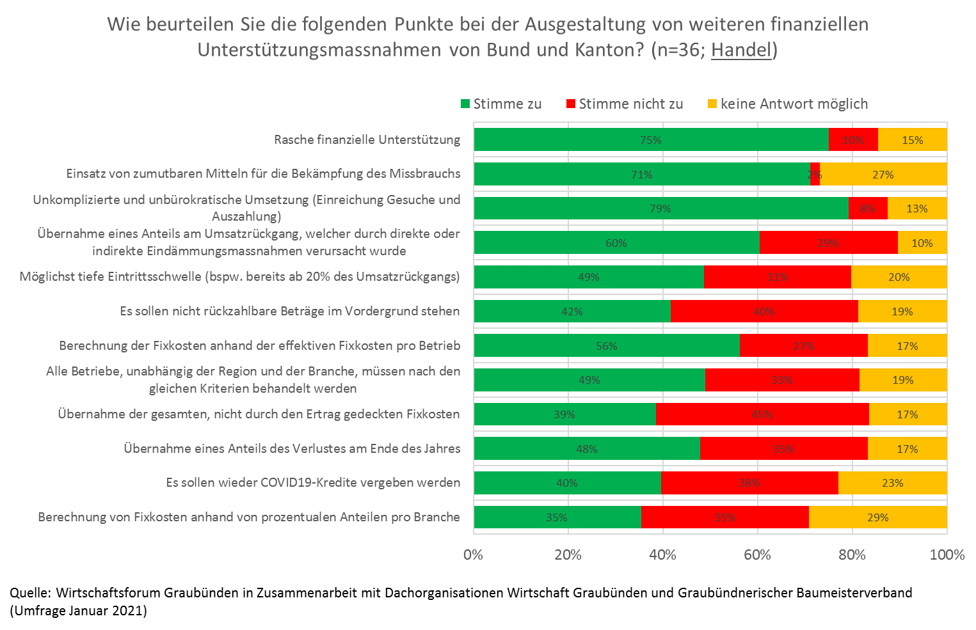
5. Staatliche Unterstützungsmassnahmen (7/8) Handel (Autohandel, Detailhandel, Übriger Handel)
Auswertung Online-Umfrage

Slide 44
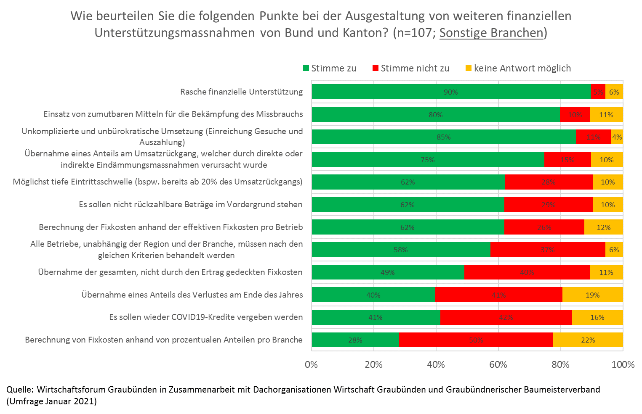
5. Staatliche Unterstützungsmassnahmen (8/8) Sonstige Branchen
Auswertung Online-Umfrage

